Slide 1
Marta Šavor Novak
Mario Uroš
Maja Baniček
Alen Kadić
Maja Lončar Jamičić
...
Nika Rakas
Ivan Kosalec
Karlo Jandrić
Thomas Tätzsch
Katarina Holek
...
Josip Atalić
Baze podataka o građevinama za procjenu rizika od potresa

Slide 2
Marta Šavor Novak
Mario Uroš
Maja Baniček
Alen Kadić
Maja Lončar Jamičić
...
Nika Rakas
Ivan Kosalec
Karlo Jandrić
Thomas Tätzsch
Katarina Holek
...
Josip Atalić
Baze podataka o građevinama za procjenu rizika od potresa
Notes:
prošli put sam ovdje pričao o metodologijama za procjenu rizika ...

Slide 3
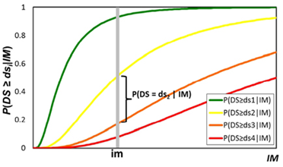
Procjene rizika od potresa
Rizik od potresa se u pravilu definira kao kombinacija samih posljedica događaja i odgovarajuće vjerojatnosti njihove pojave

Slide 4
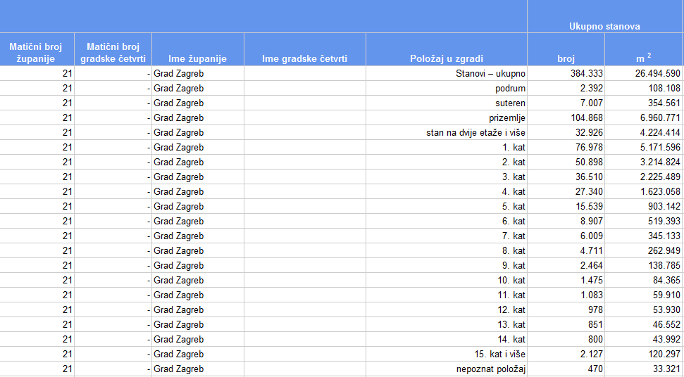
Procjene rizika od potresa
N A J V E Ć I P R O B L E M :
ne postoje baze podataka o konstrukcijskim svojstvima građevina
postojeće baze NEPOVEZANE
propuštaju se prilike napraviti baze !!! (energetska, nazakonite, popis stanovništva, projekti, ...)
...
Albanija IMA !!!
POPIS STANOVNIŠTVA 2021
(zahtijevi odbijeni, svijest, zemlja znanja, ...)
godina izgrađenosti,
katnost,
kvadratura
STAMBENE JEDINICE !

Slide 5
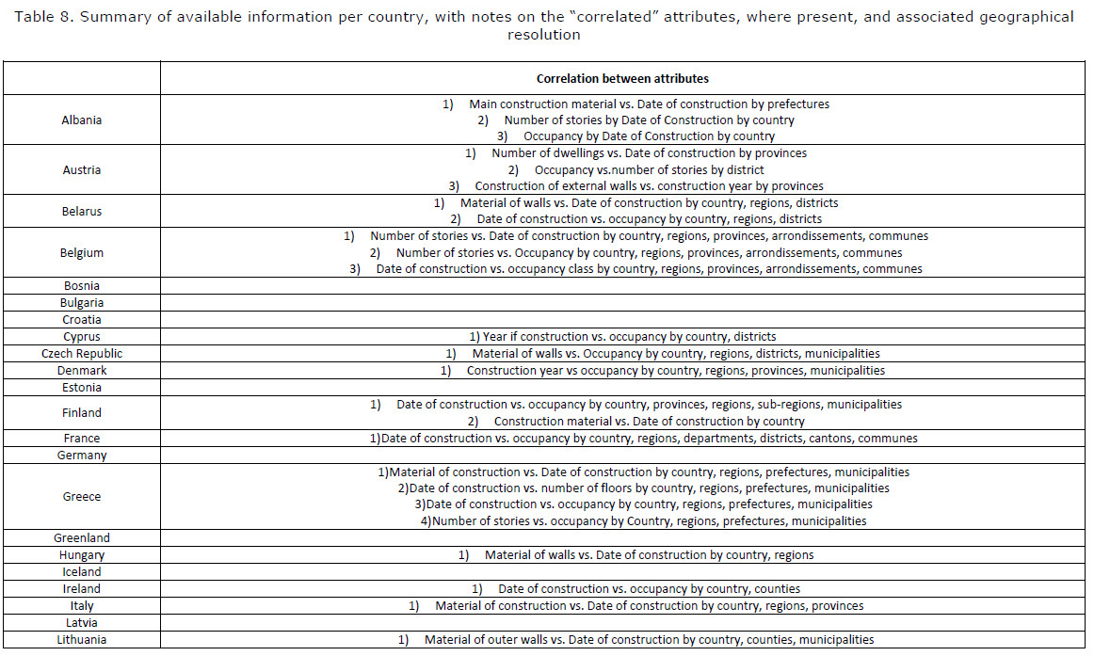
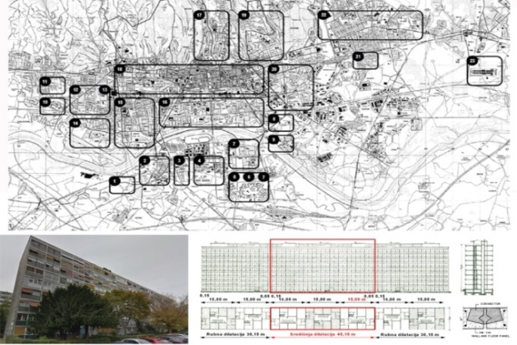
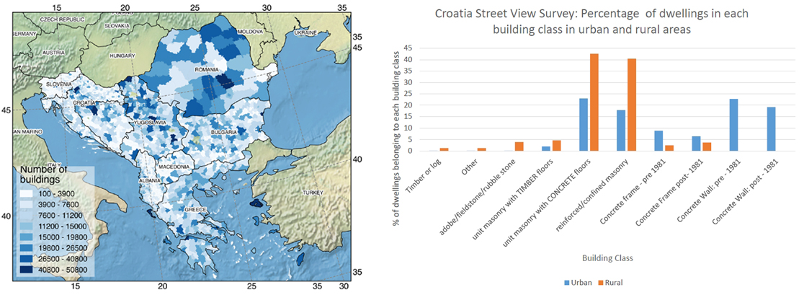
Procjene rizika od potresa
P O K U Š A J I :
približne/načelne klasifikacije (Zagreb)
EU projekti (NERA, SERA, ...)
...
+ mi ’’razumijemo’’ lokalne specifičnosti: veliki broj NEZAKONITO izgrađenih ili rekonstruiranih zgrada (>900.000)
Albanija IMA !!!

Slide 6
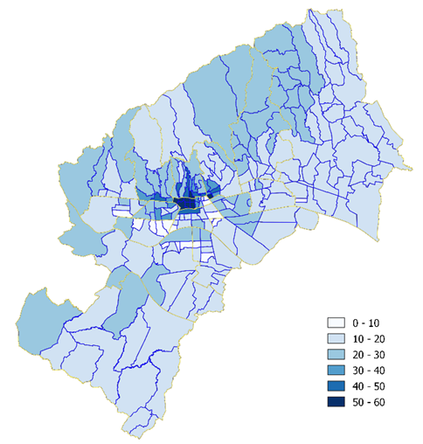
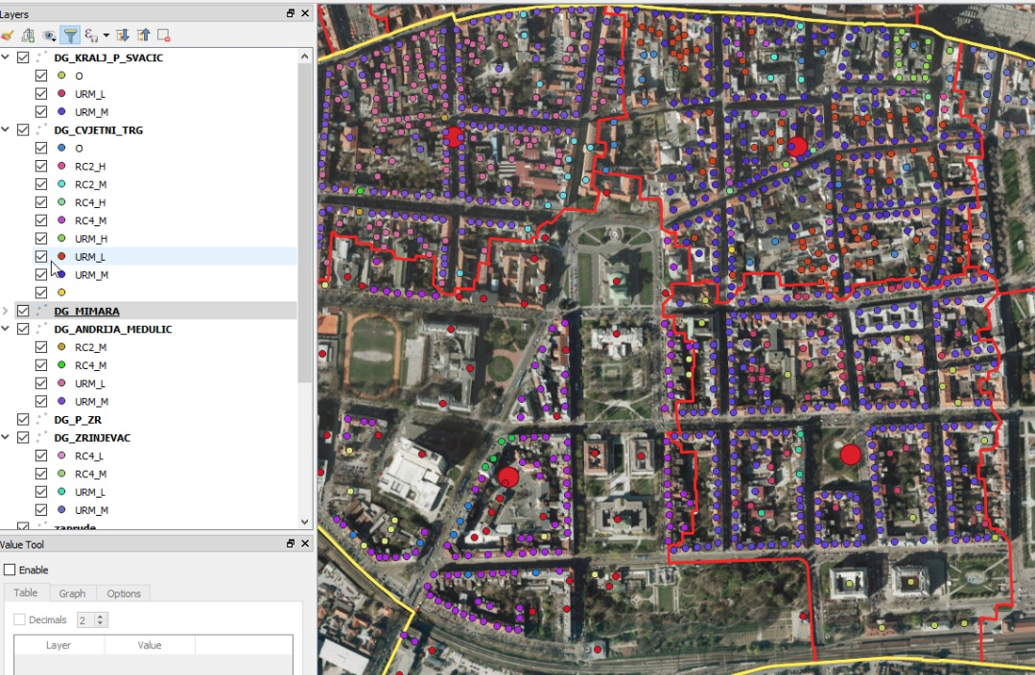
Procjene rizika od potresa
Identifikacija rizika za potres (2014)
potres, poplave, požari (’’najveći’’)
Procjena rizika od katastrofa u RH (2015)
Scenarij: Grad Zagreb (’’najvjerojatniji/najgori’
Procjena složenog rizika od katastrofa u RH (2015)
Potres i poplava ... Scenarij: Grad Zagreb
Procjena rizika za županije (2015)
Gruba procjena rizika za sve županije i gradove
glavni nedostatak !!!
Procjena kapaciteta i sposobnosti (2018)
upravljanje, obveze, strategije, mjere (tablice, tablice, ...)
Ažurirana procjena rizika od katastrofa za RH (2019)
Scenarij: Grad Zagreb - rad na umanjenju nepoznanica, značajno preciznije, ali ...
Notes:
tu smo imali problema s bazama podataka !!!

Slide 7
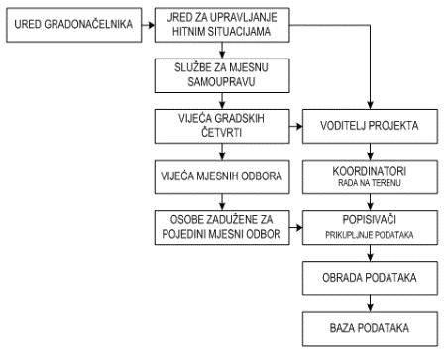
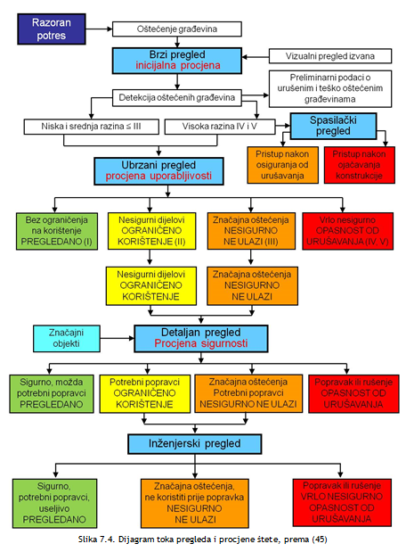
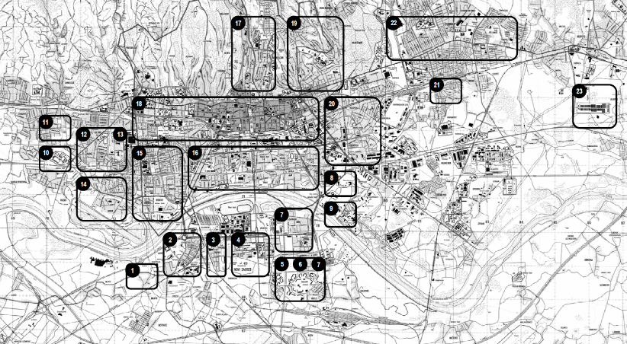
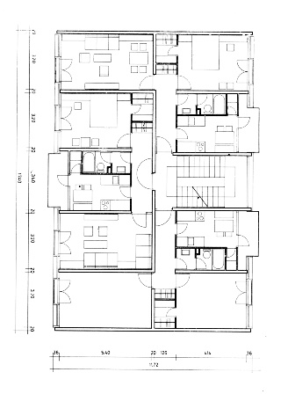
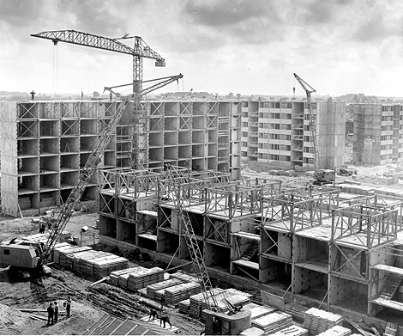
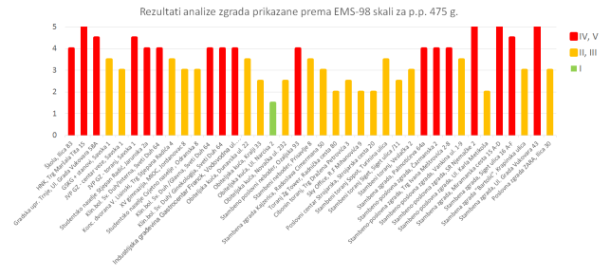
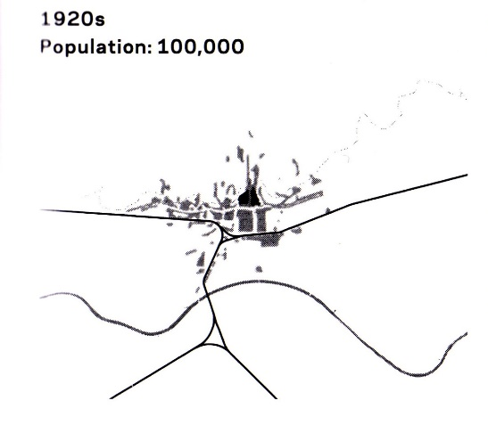
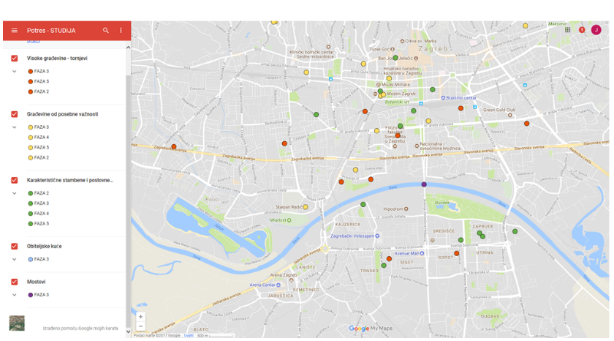
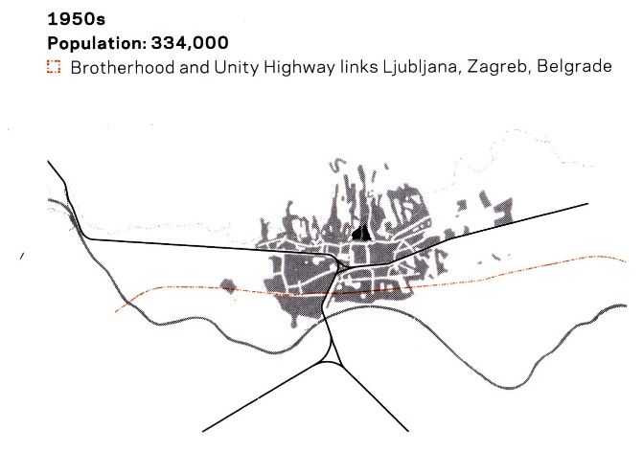
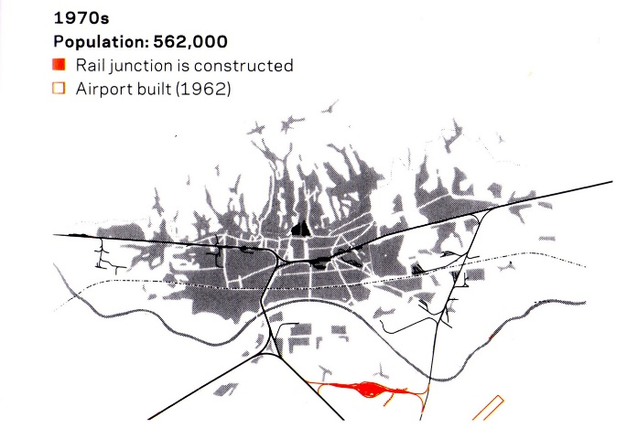
STUDIJA ZA SANIRANJE POSLJEDICA POTRESA (2013-2021)
organizacija
sustava
karakteristične građevine u dijelovima grada
pregled oštećenja nakon djelovanja potresa
numerički modeli
’’limenke’’
detaljne analize !!!
prioriteti ?!?
karta s prikazom rezulta
mjerenja ambijentalnih vibracija
rast grada kroz povijest

Slide 8
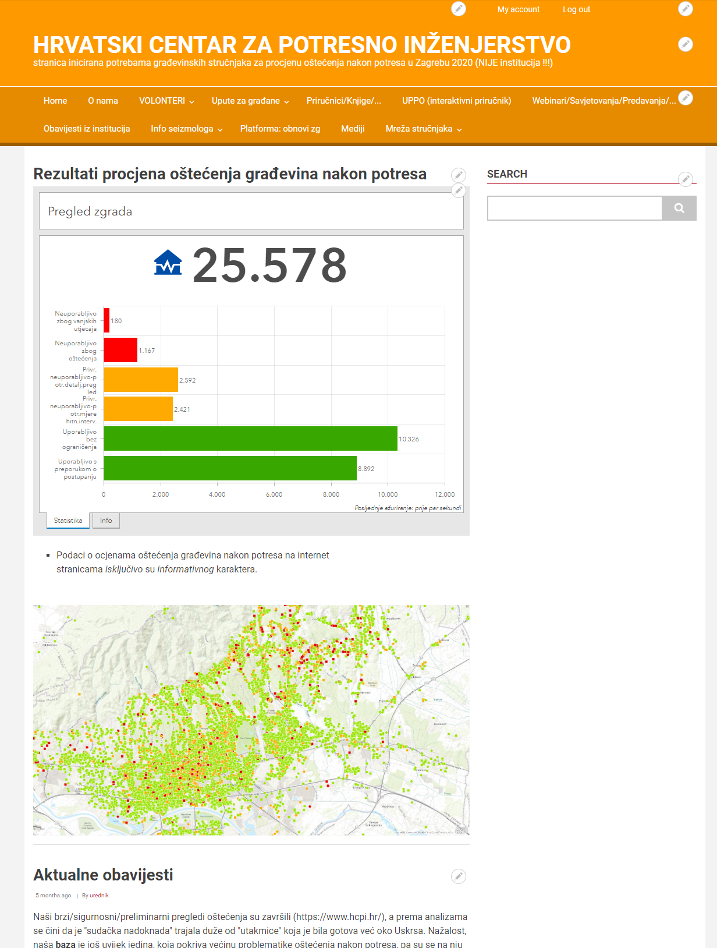
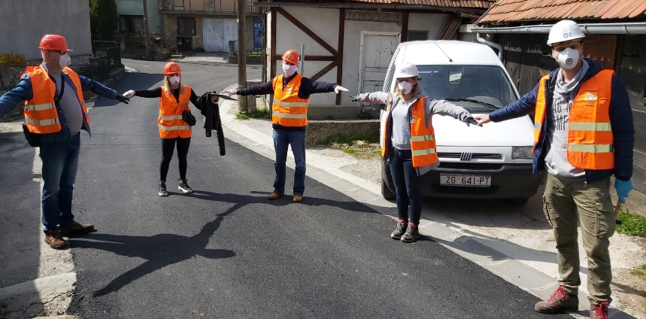
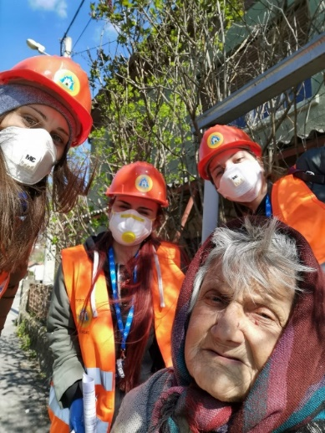
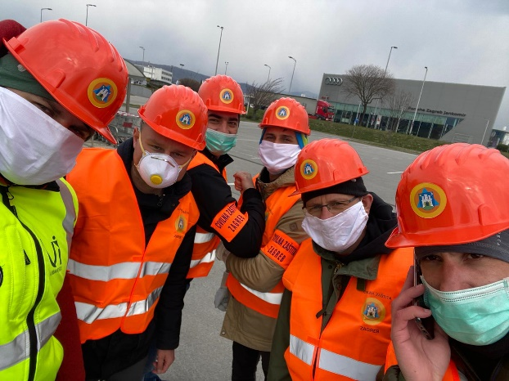
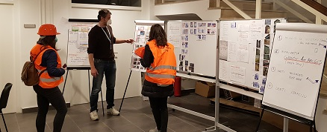
Potres u Zagrebu (ožujak 2020)
Notes:
novi iskorak u bazama podataka ...

Slide 9
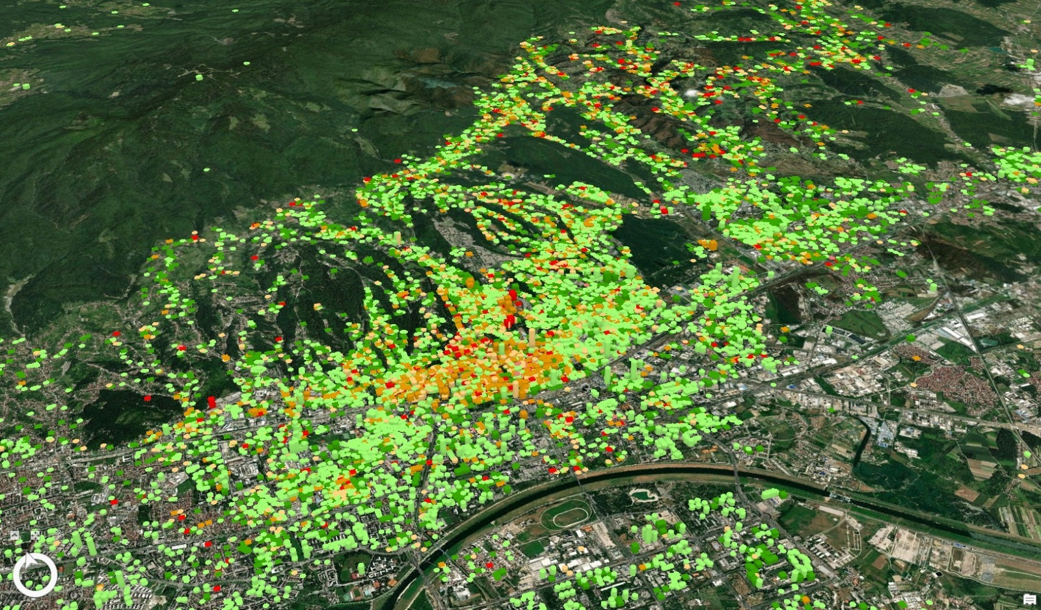
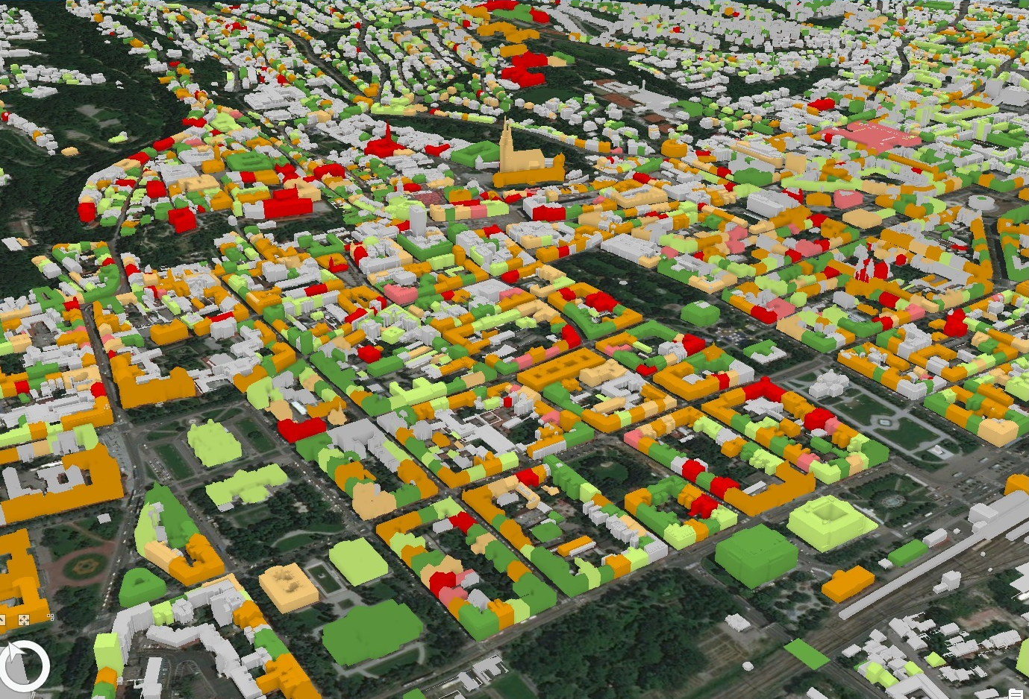
Potres u Zagrebu (ožujak 2020)
iskustva
Notes:
podaci o građevinama !!!

Slide 10
... ključni iskorak !!!

Slide 11
Plan
Aktivnost 1: analiza postojećih METODOLOGIJA (podloga za prikupljanje podataka)
Aktivnost 3: kreiranje BAZE PODATAKA
Aktivnost 2: ... definiranje hazarda (različiti izvještaji)
Aktivnost 4: ... proračun rizika (konačni rezultat)

Slide 12
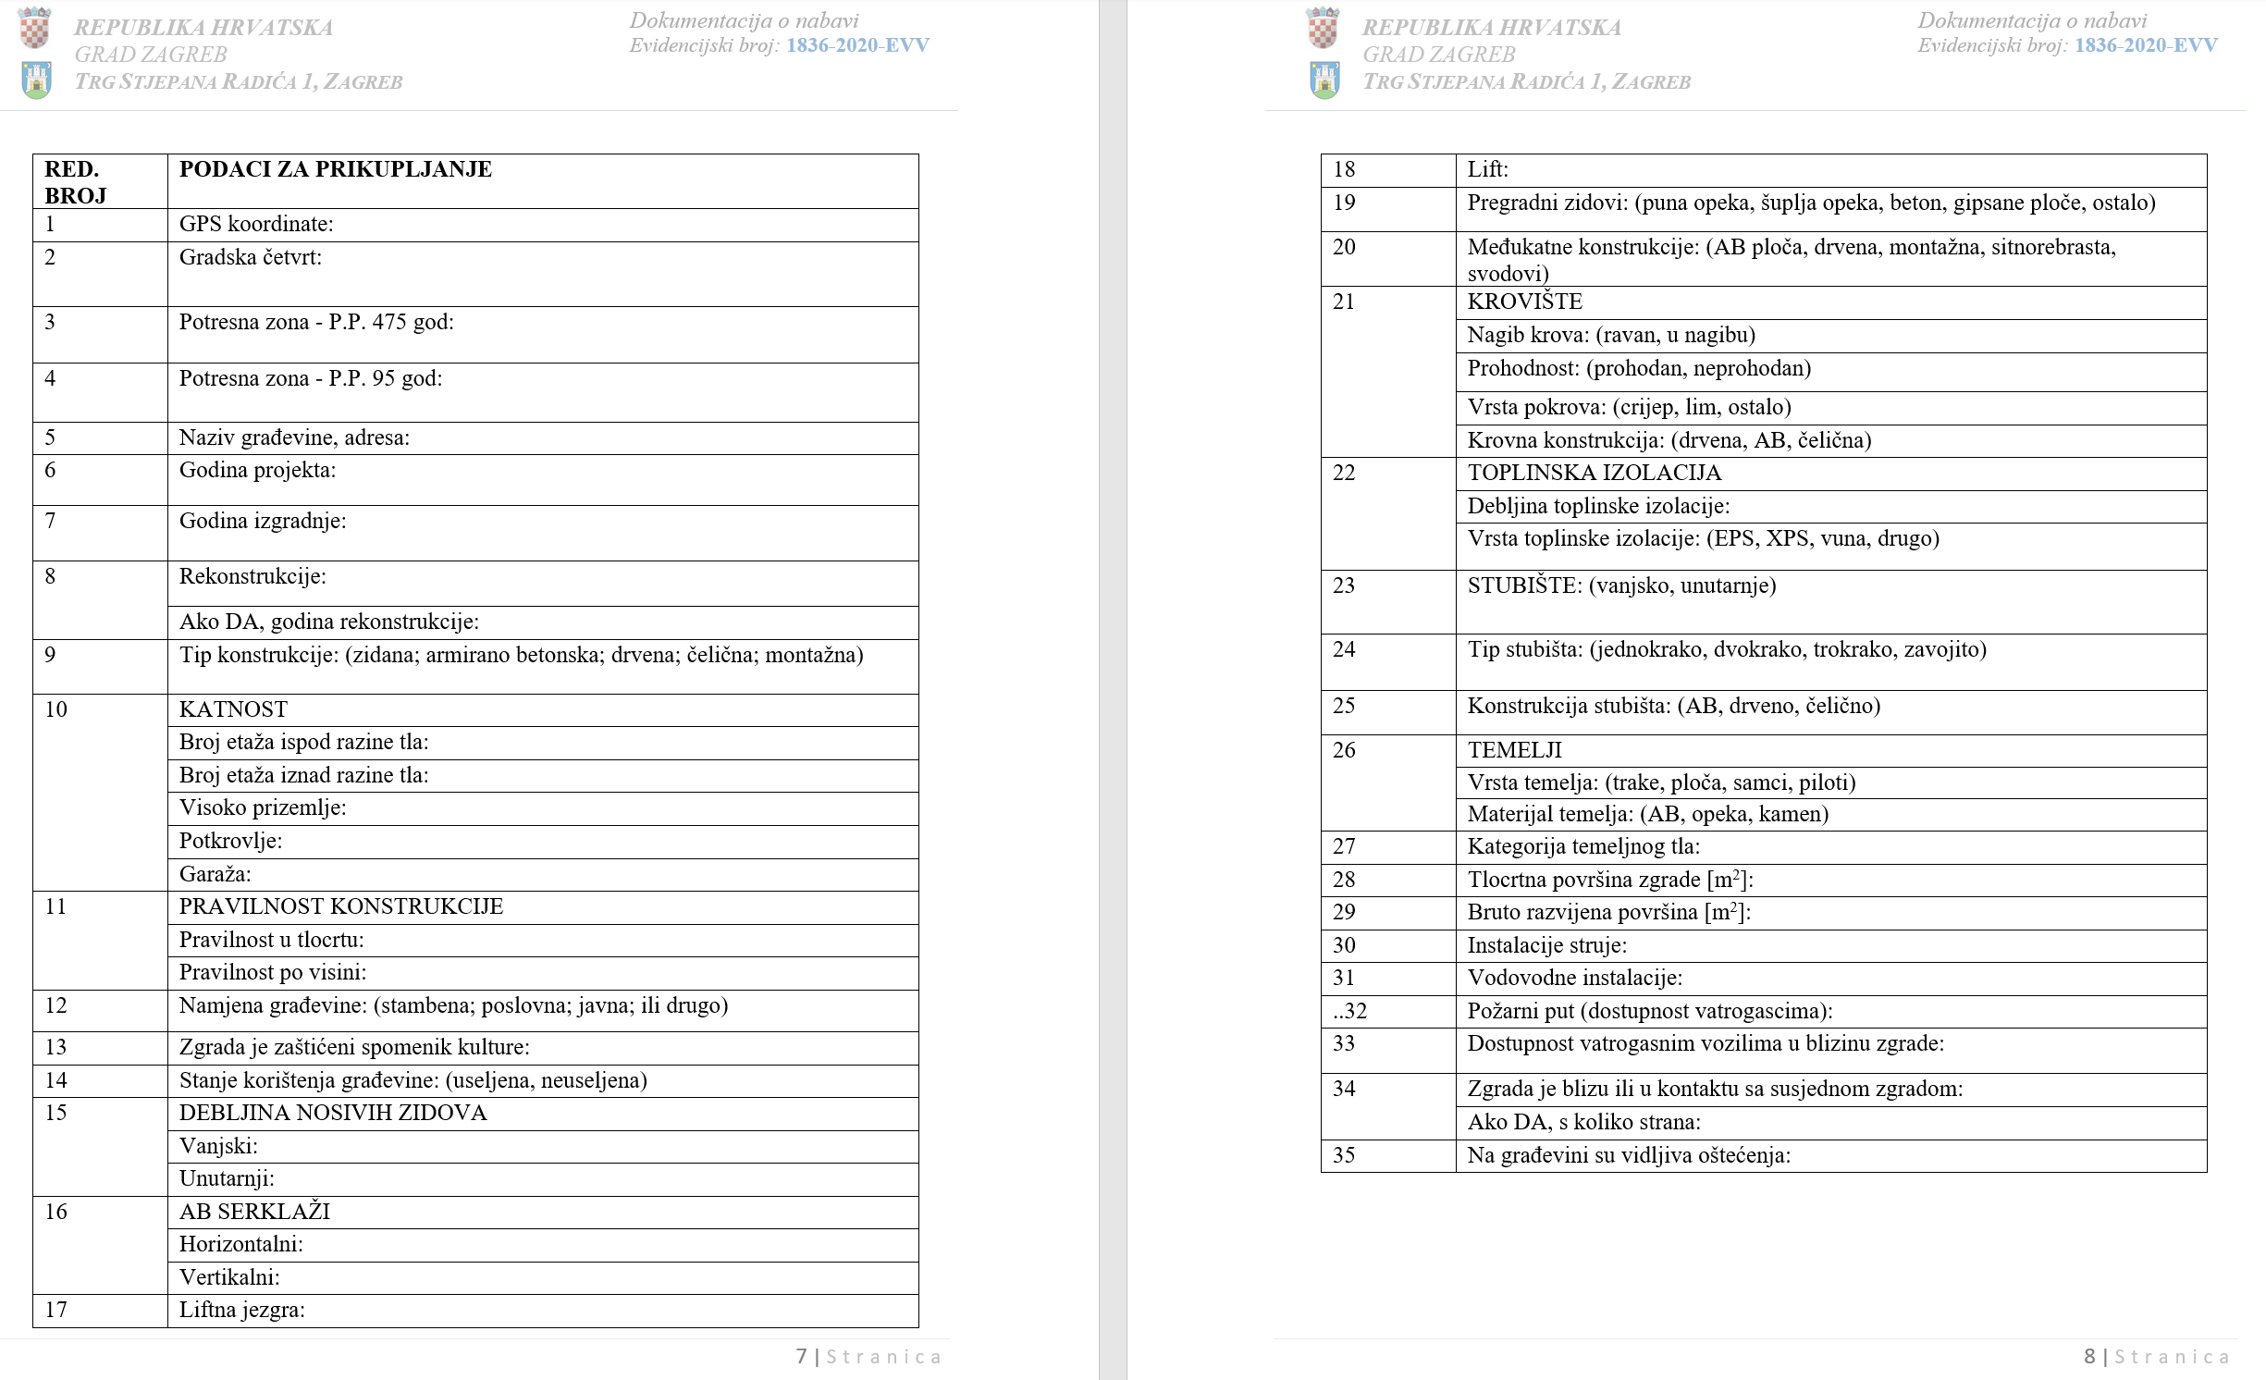
’’Natječajni’’ atributi
35 atributa

Slide 13
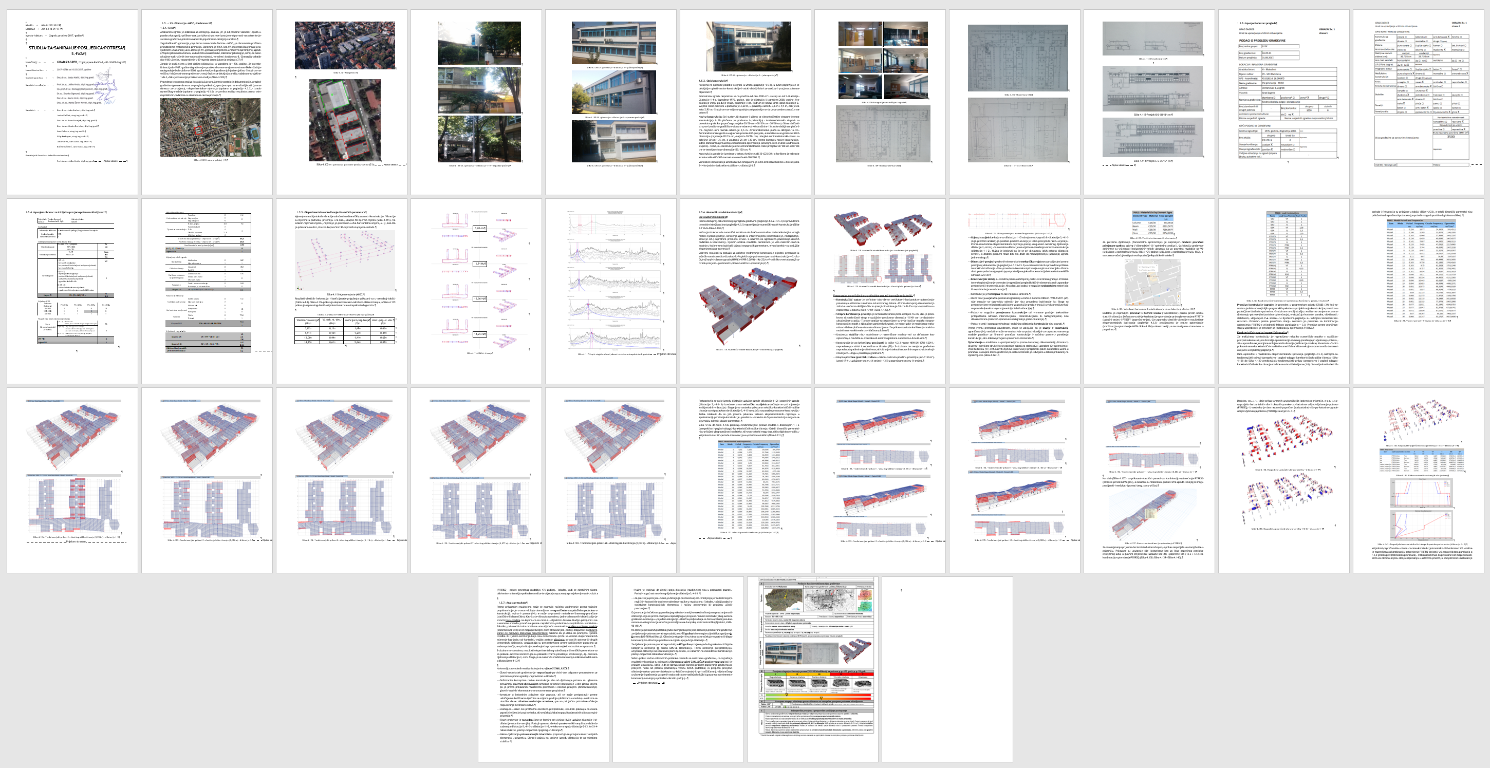
Studija za saniranje posljedica potresa
’’studija’’

Slide 14
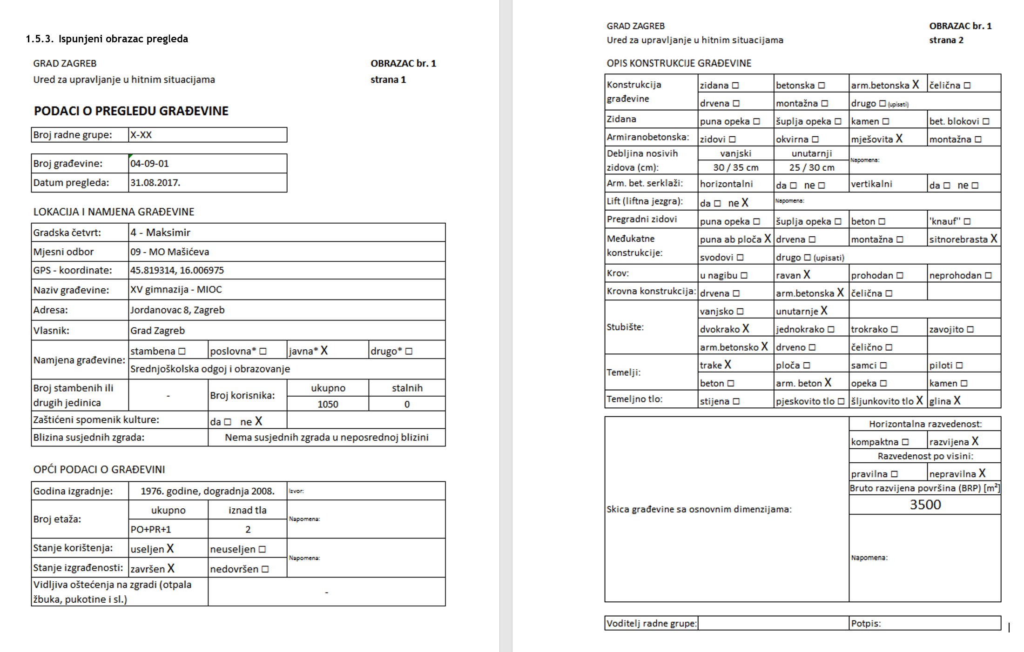
’’Natječajni atributi’’
’’atributi’’

Slide 15
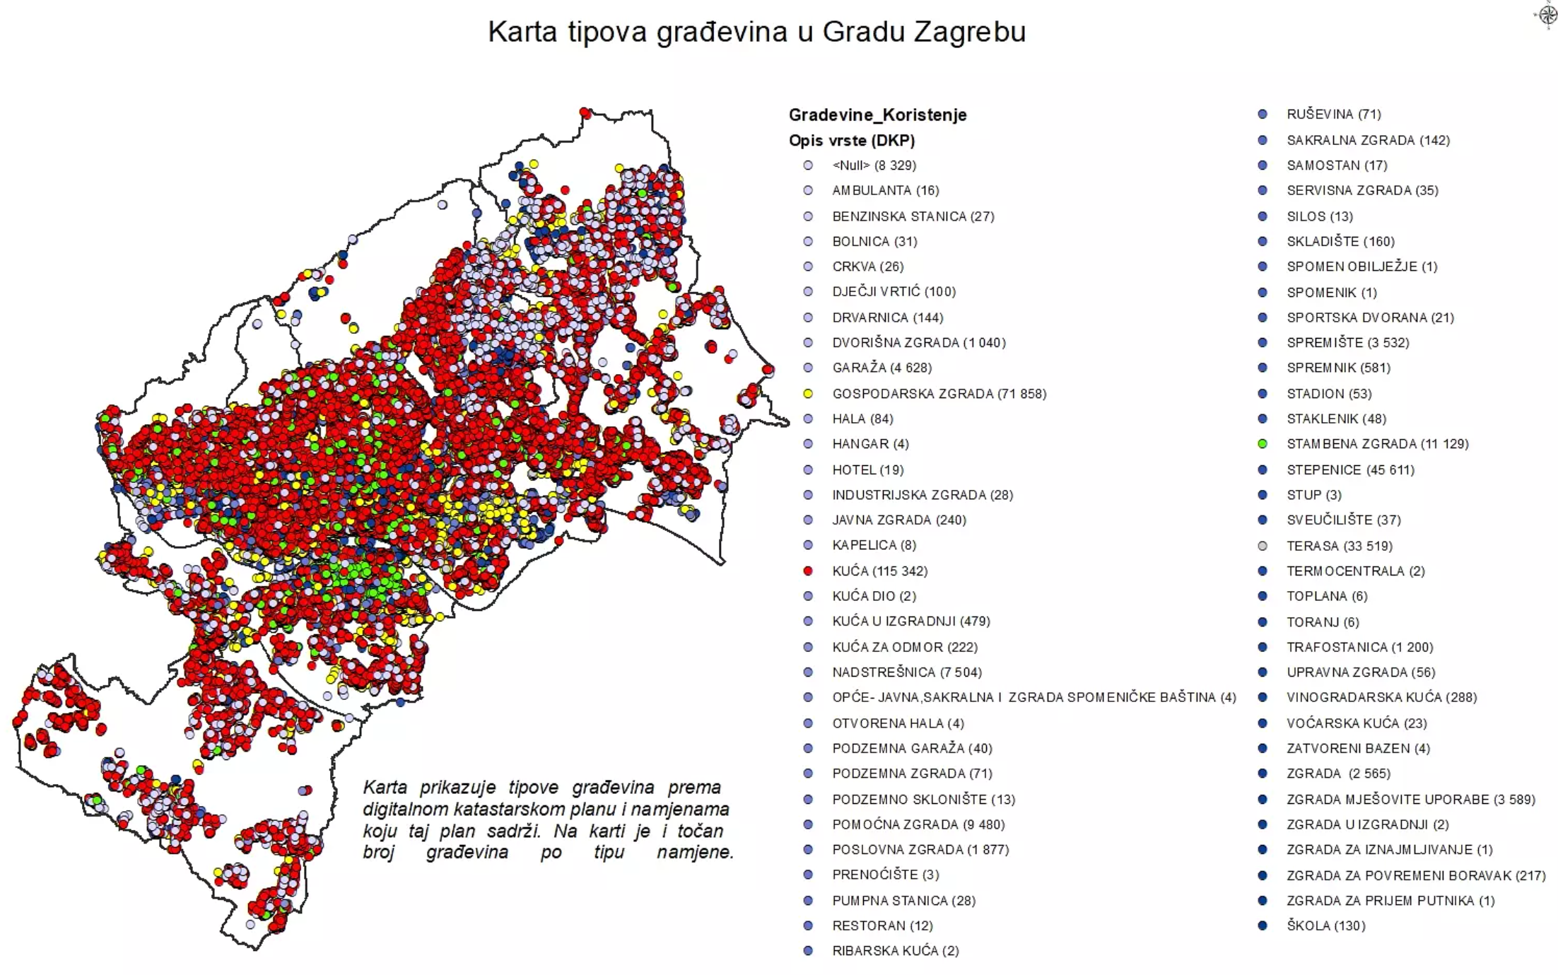
’’Natječajne građevine’’
> 300.000 građevina
DKP?
Notes:
DKP spajanje !!!
Grad Zagreb u suradnji s Gdi d.o.o. izradio osnovnu podlogu (zgrade) sa 325.010 točaka koje su podijeljene u 64 vrste po digitalnom katastarskom planu (DKP)

Slide 16
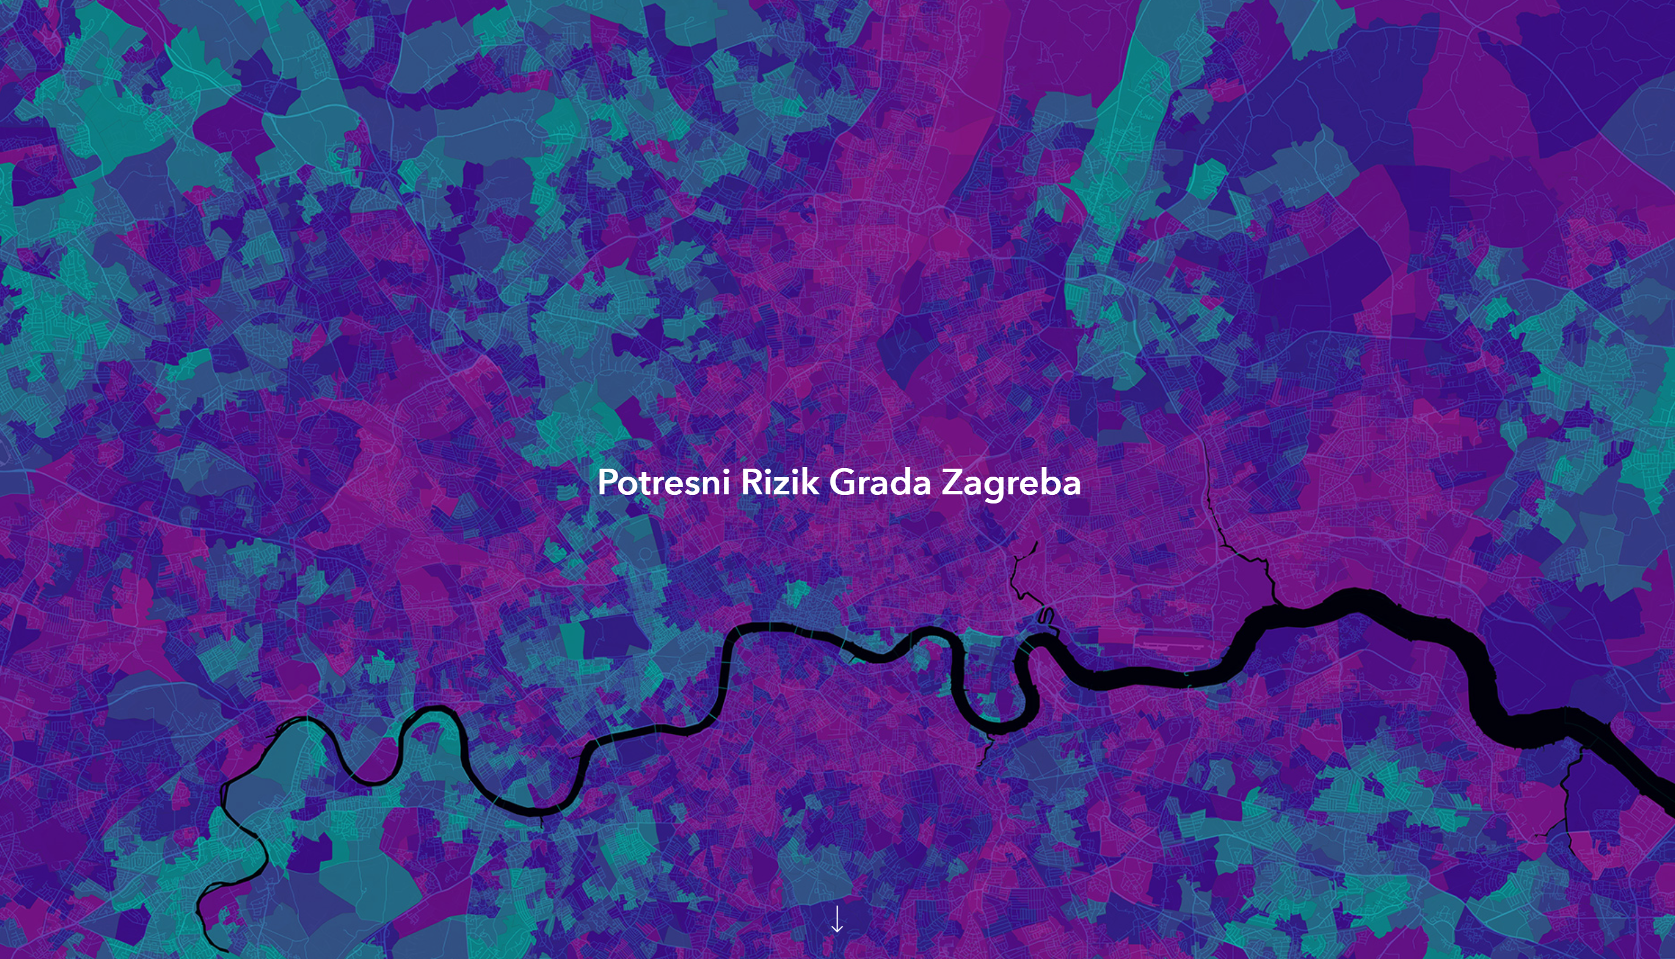
’’Natječajne građevine’’
mogućnosti ArcGIS-a
(mapiranje, vizulizacija, analize, nadzorne ploče, ...)
Notes:
https://potresnirizik.maps.arcgis.com/home/index.html
Podaci se obrađuju u ArcGIS Pro aplikaciji za mapiranje koja podržava vizualizaciju i napredne analize 2D, 3D i 4D podataka, a prikazuju putem ArcGIS Dashboard aplikacije (nadzorna ploča), informacijski proizvod koji pruža geoprostornu infrastrukturu

Slide 17
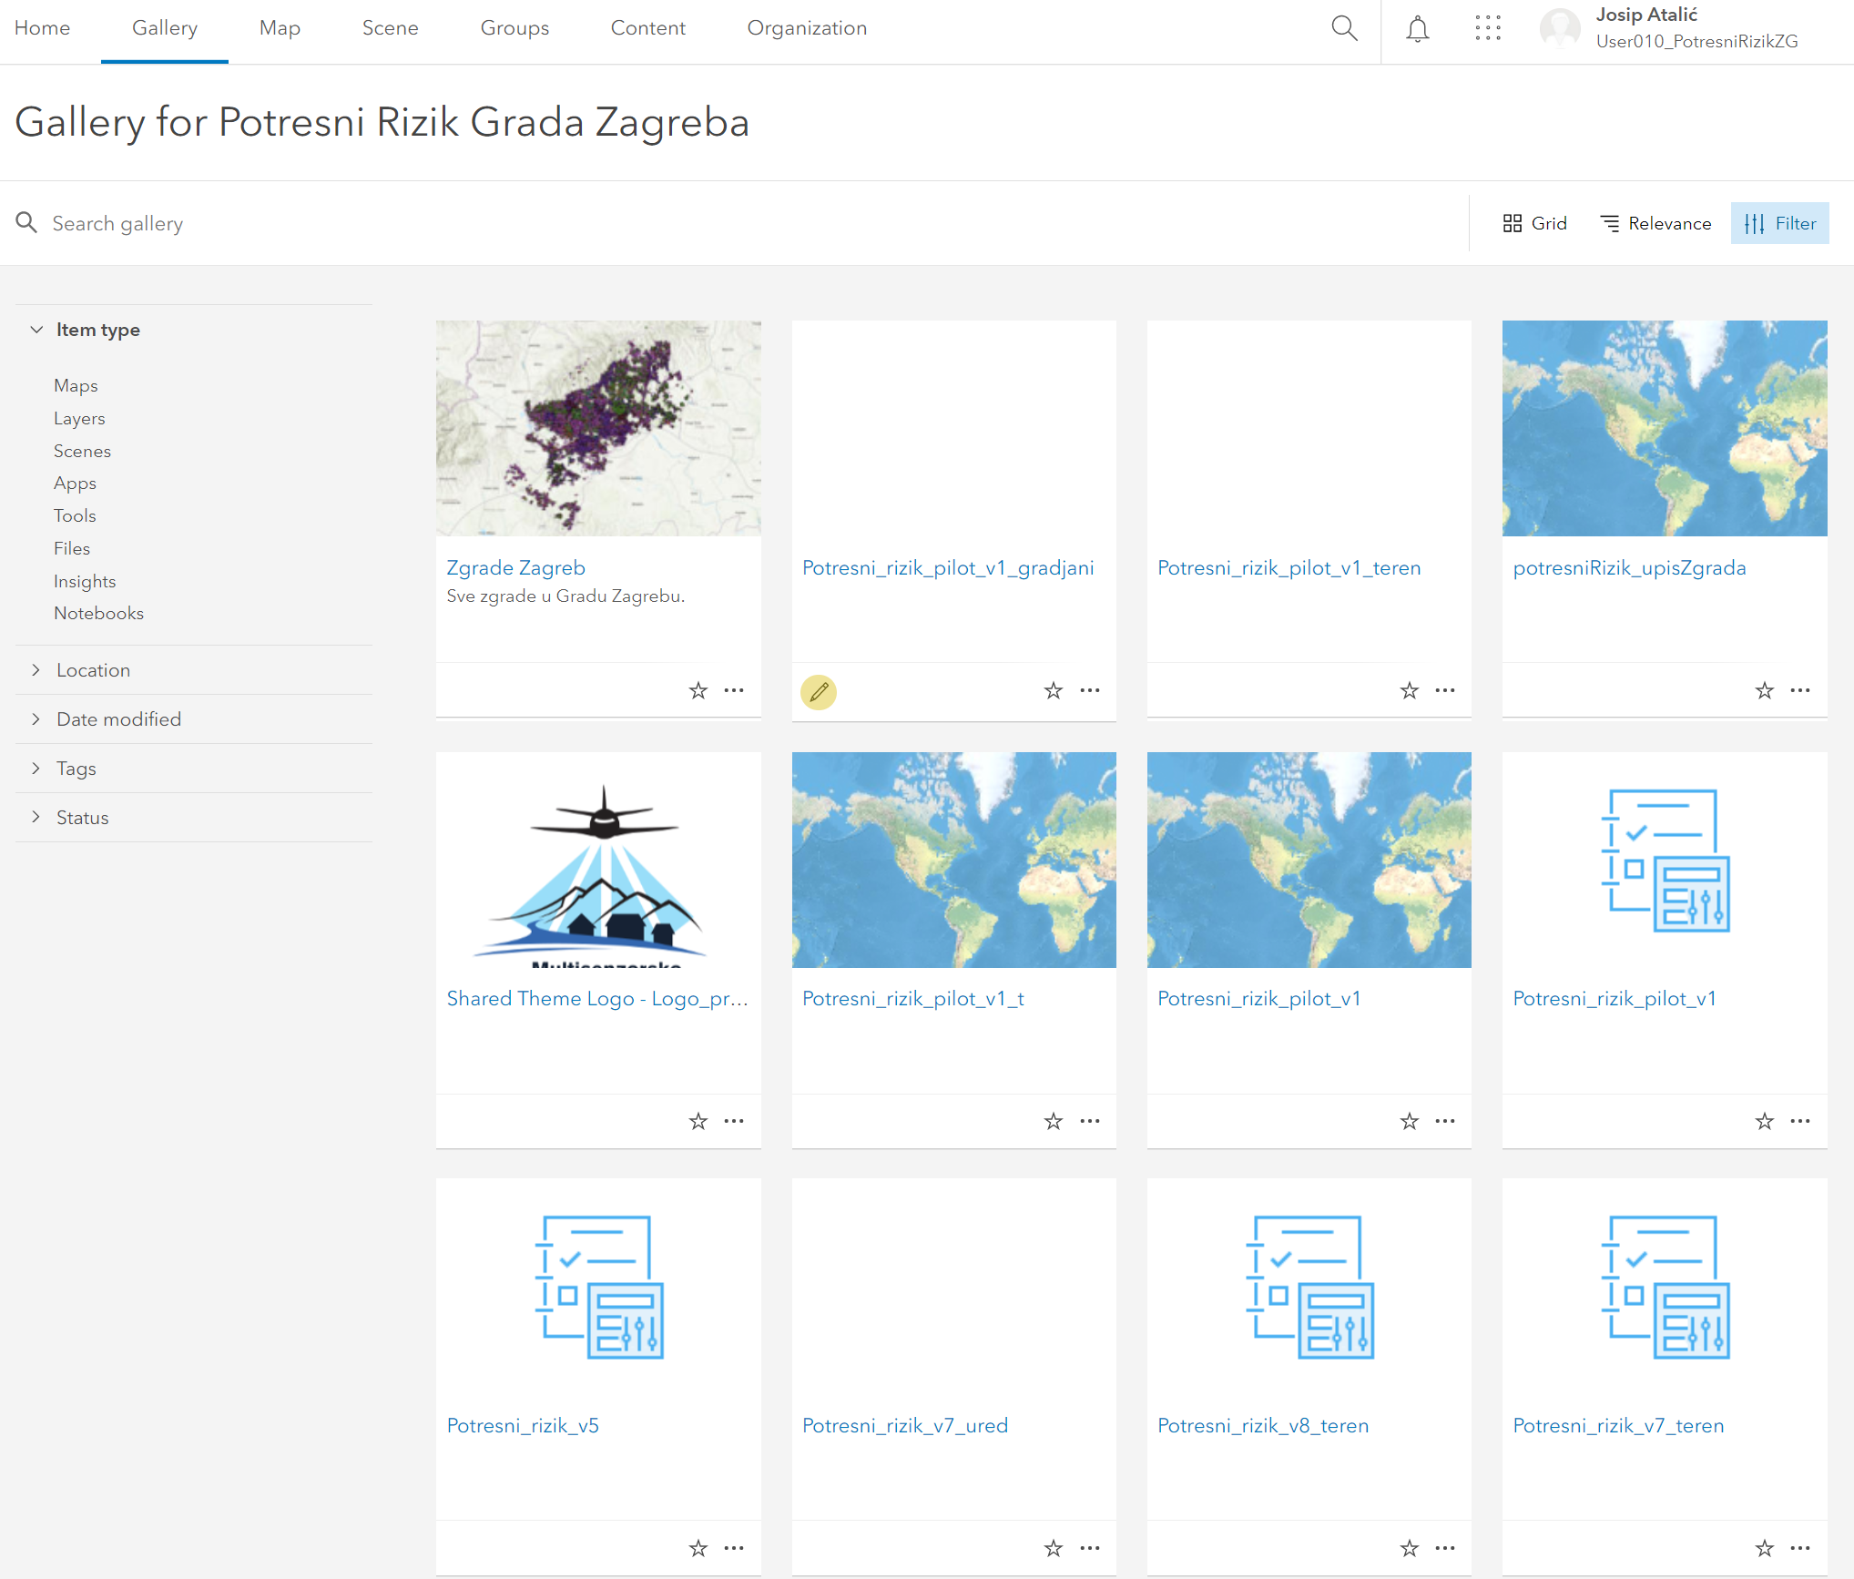
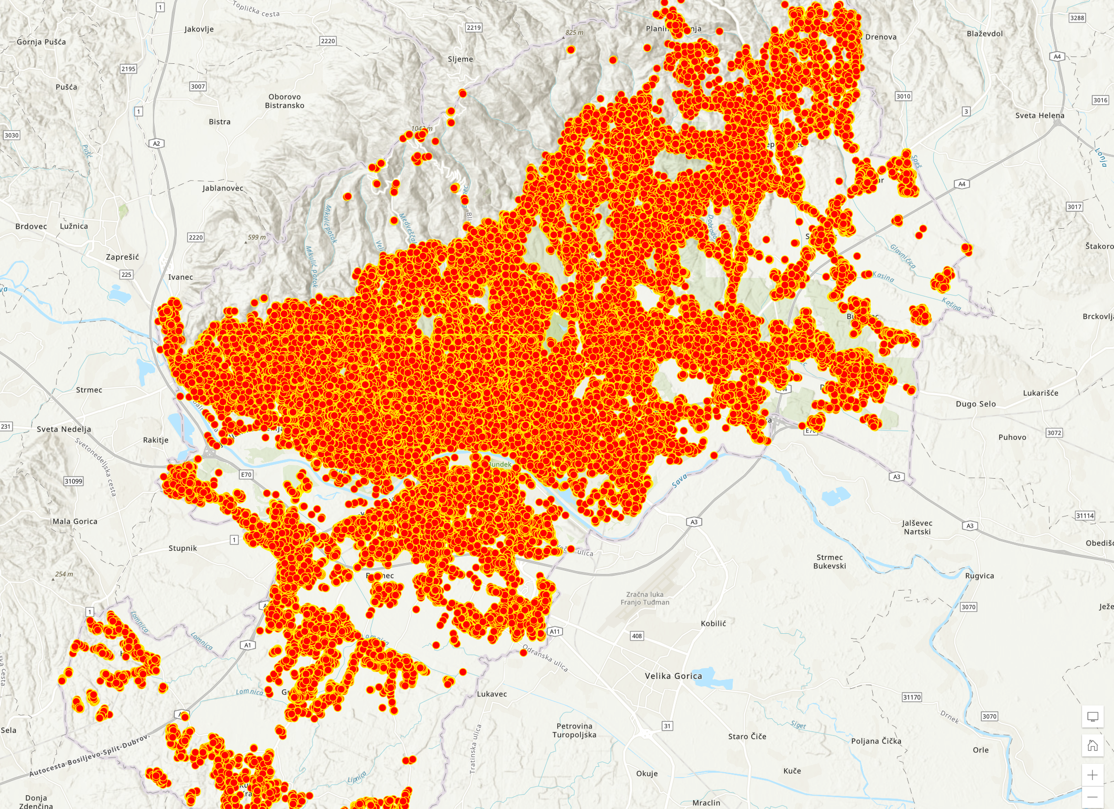
’’Natječajne građevine’’
ArcGIS Online
Notes:
Geoinformacijski sustav koji omogućuje korištenje, izradu i dijeljenje karata, scena aplikacija, slojeva, analitike i podataka

Slide 18
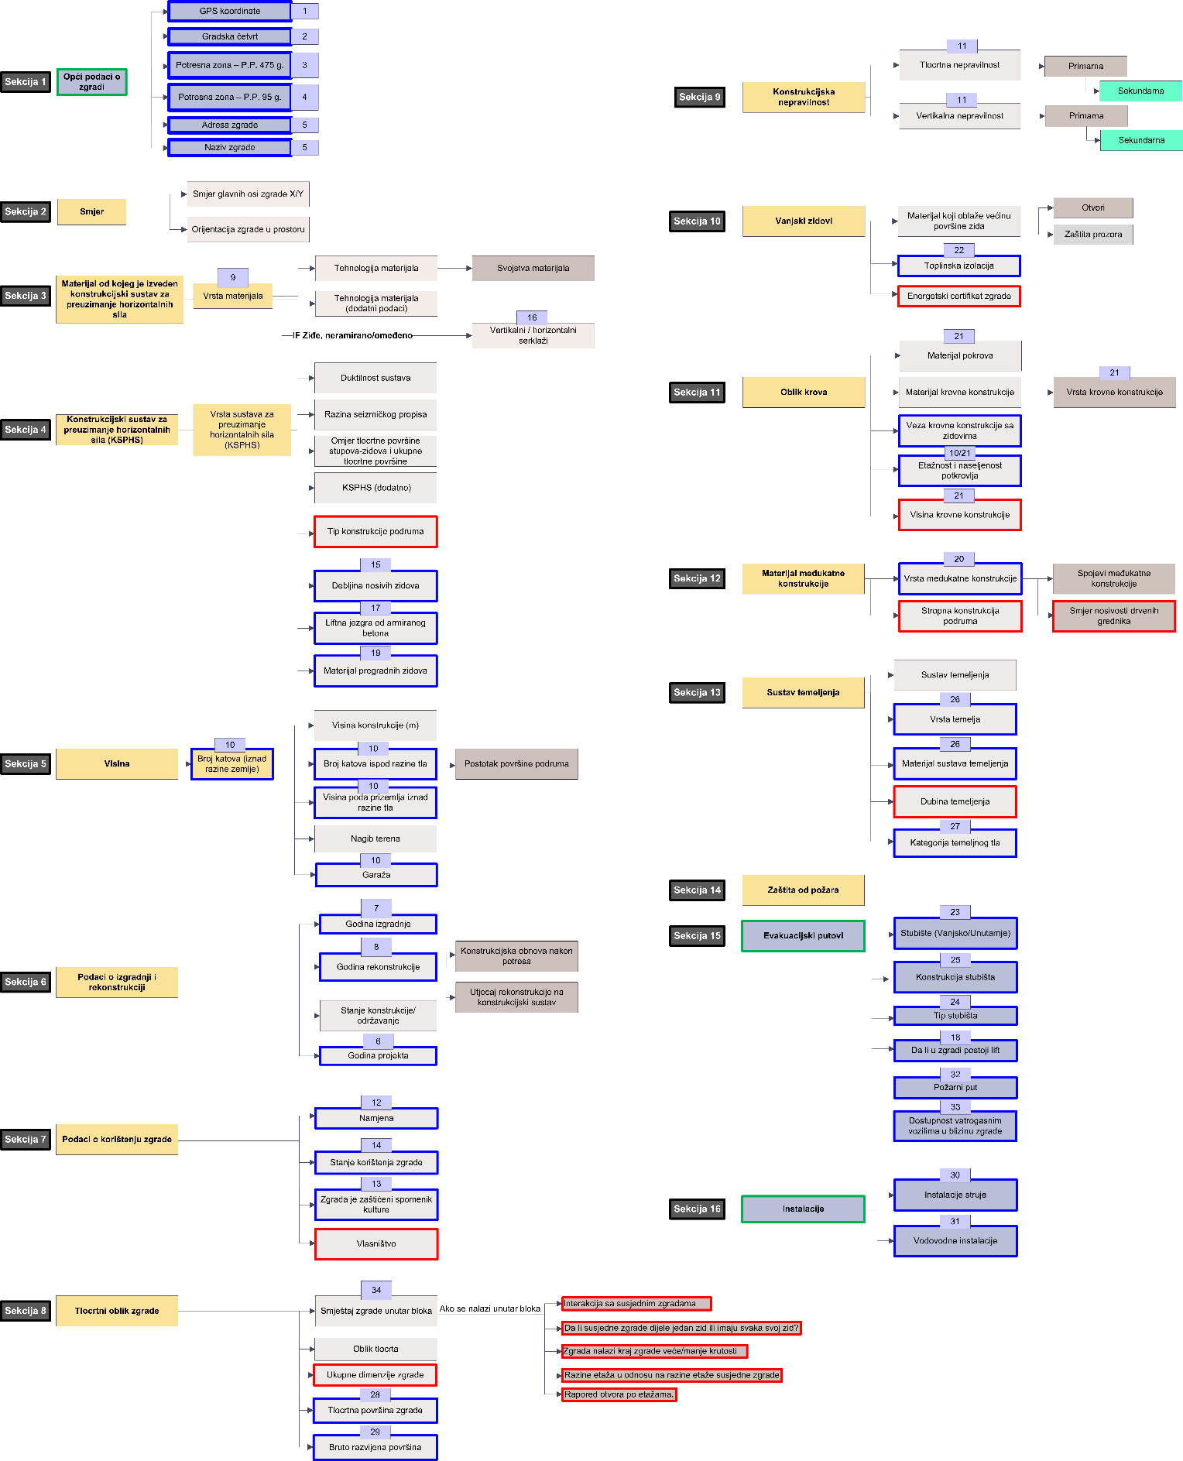
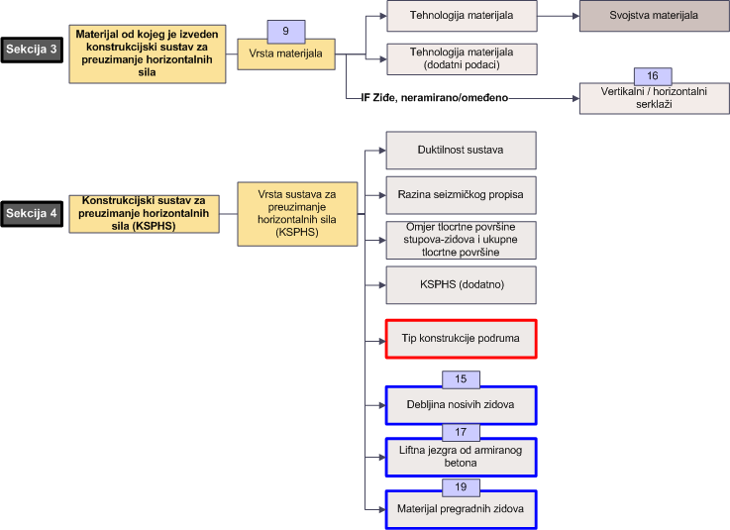
Model baze podataka

Slide 19
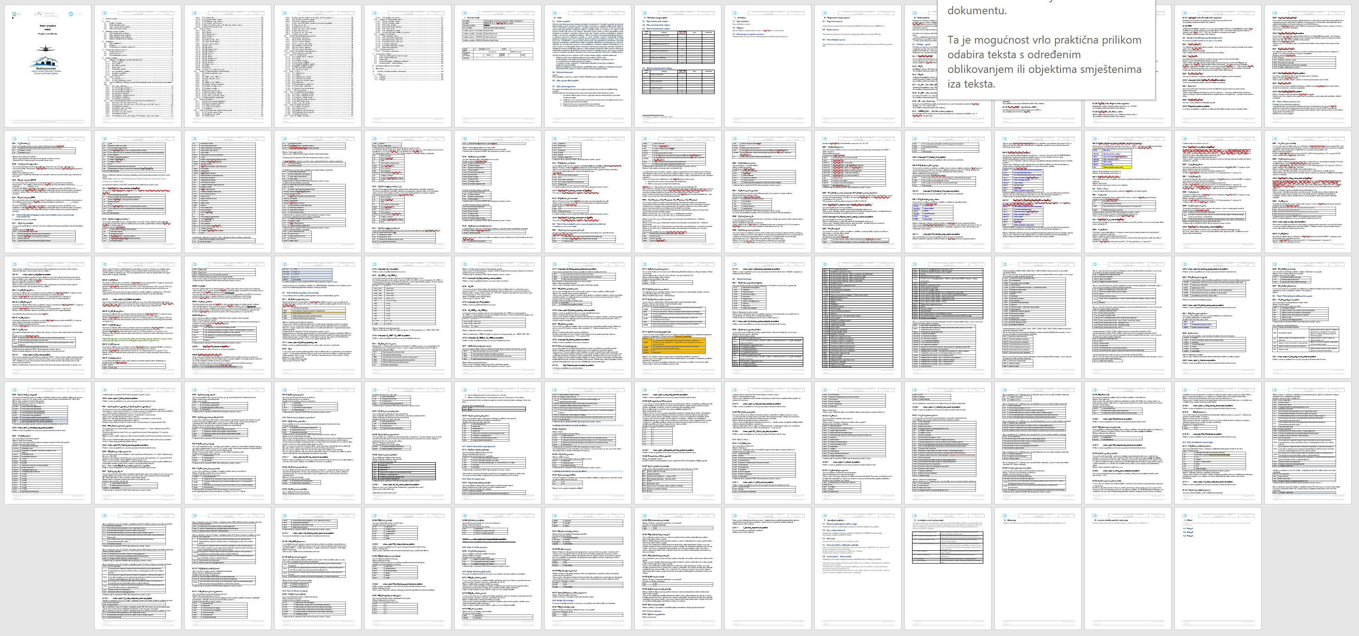
Model baze podataka
79 stranica

Slide 20
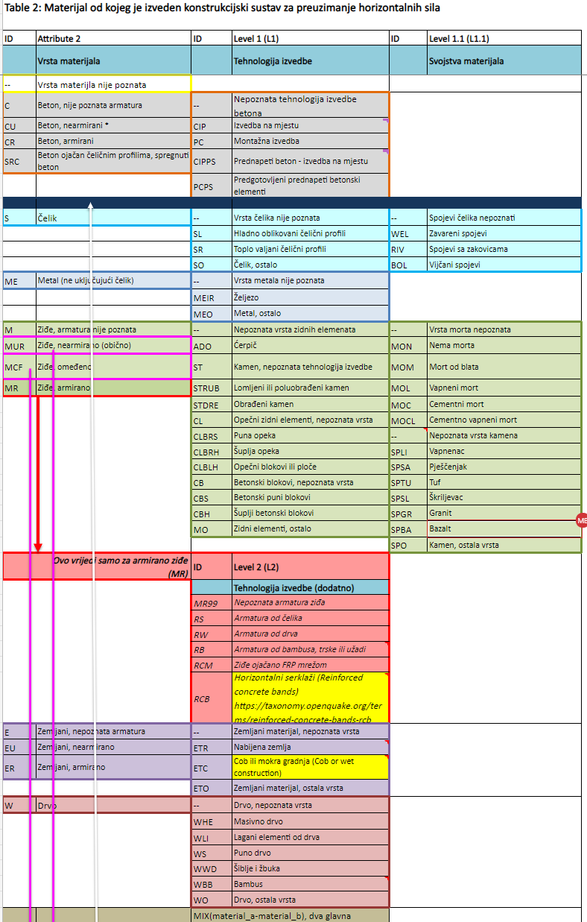
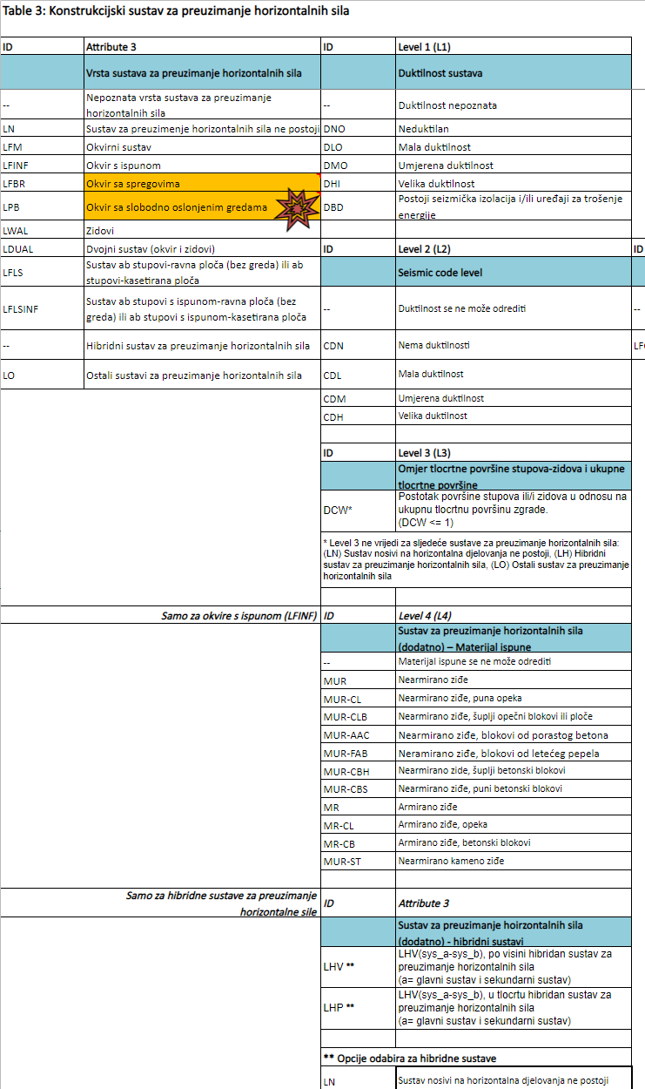
Model baze podataka
atributi iz natječaja
atributi iz metodologije

Slide 21
E upis zgrada i obiteljskih kuća u bazu podataka
brošura
E-upis

Slide 22
E upis zgrada i obiteljskih kuća u bazu podataka
ŠTO
TKO
GDJE
www.potresnirizik.zagreb.hr
www.zagreb.hr
E- građani
Stanar, predstavnik stanara, upravitelj zgrade
Upiši svoju zgradu ili kuću
KAKO
KAD
ZAŠTO
Pomoć kod procjene rizika
Pomoć civilnoj zaštiti za sanaciju
Seizmički certifikat
Od 28.09.2021. godine
Upload dokumenata, e- upis ili popunjavanje obrasca

Slide 23
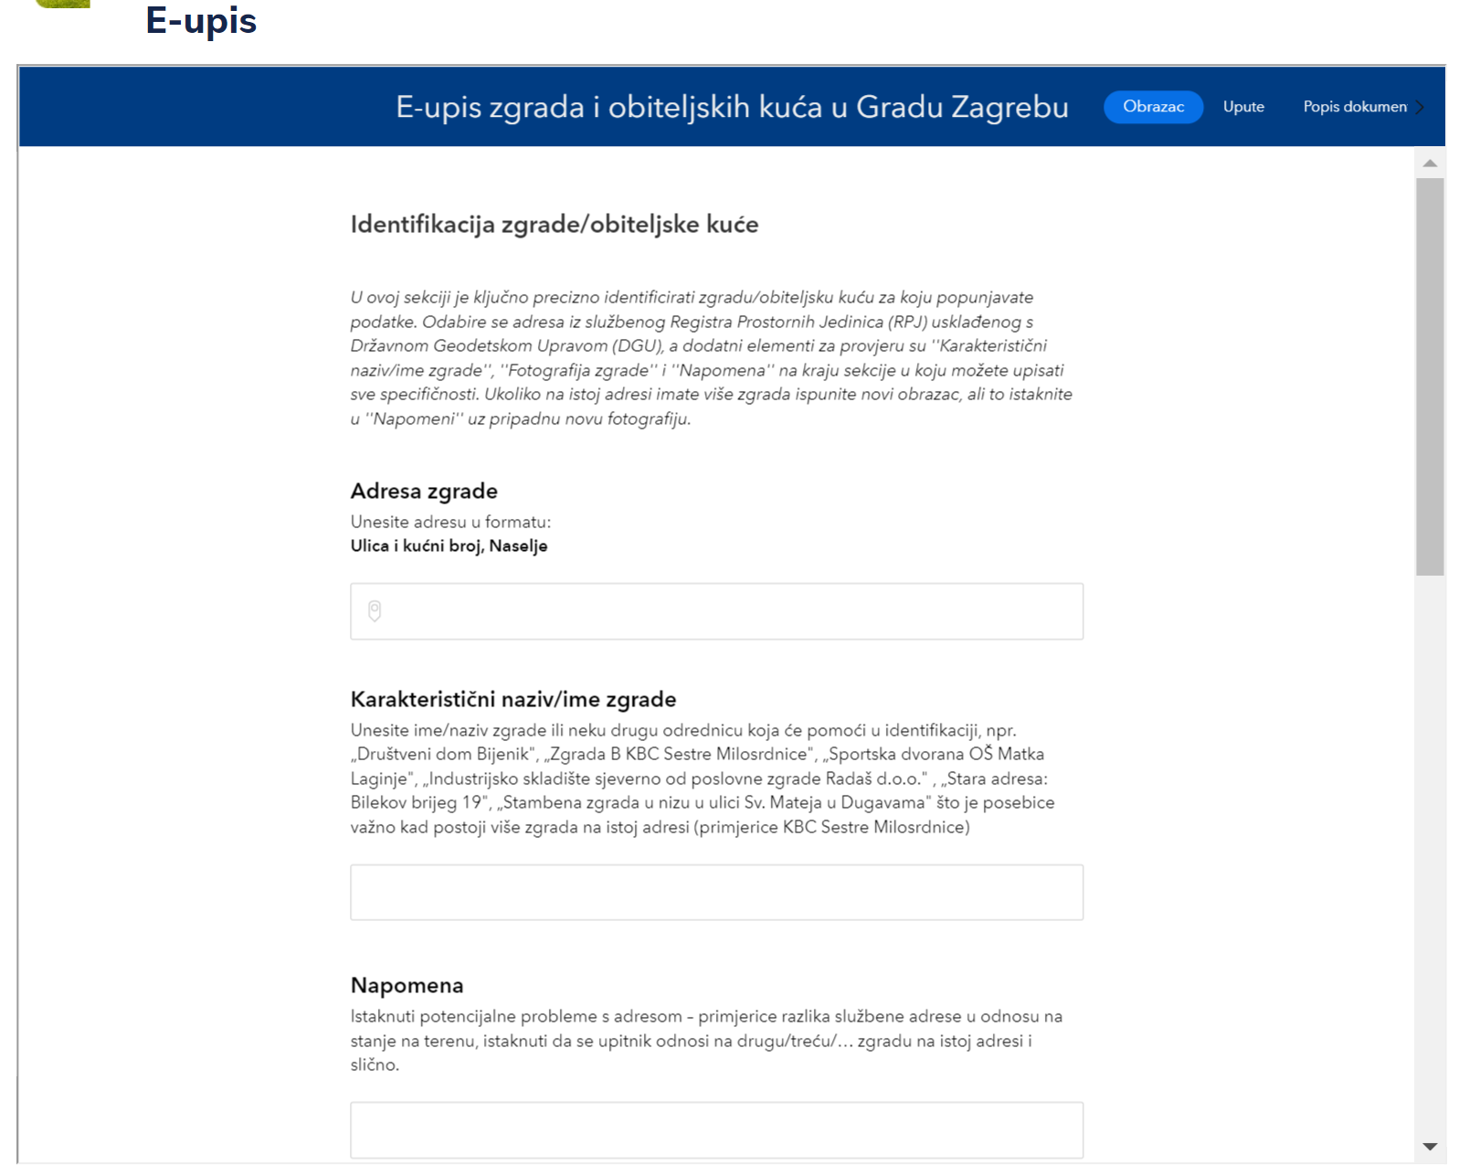
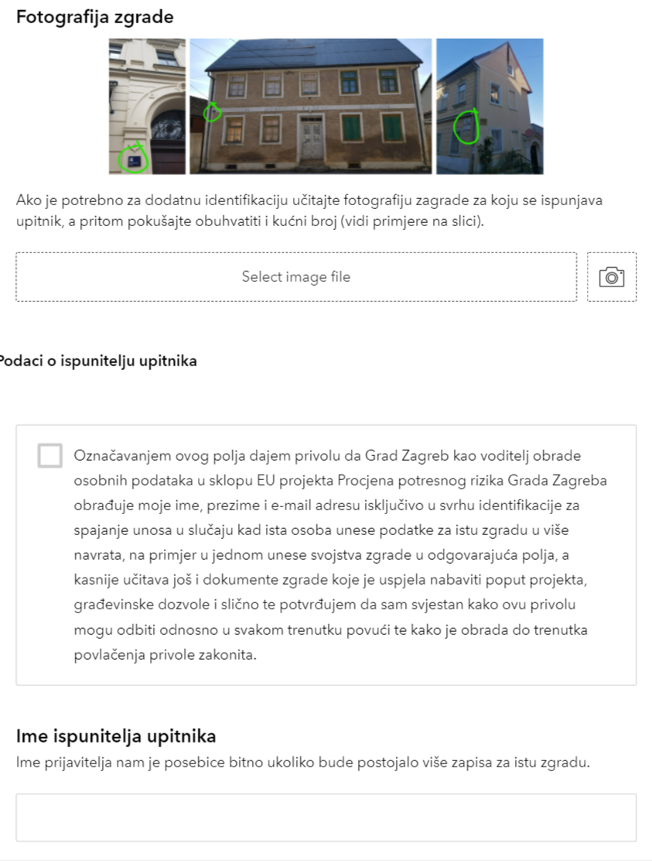
E upis zgrada i obiteljskih kuća u bazu podataka
Adresa

Slide 24
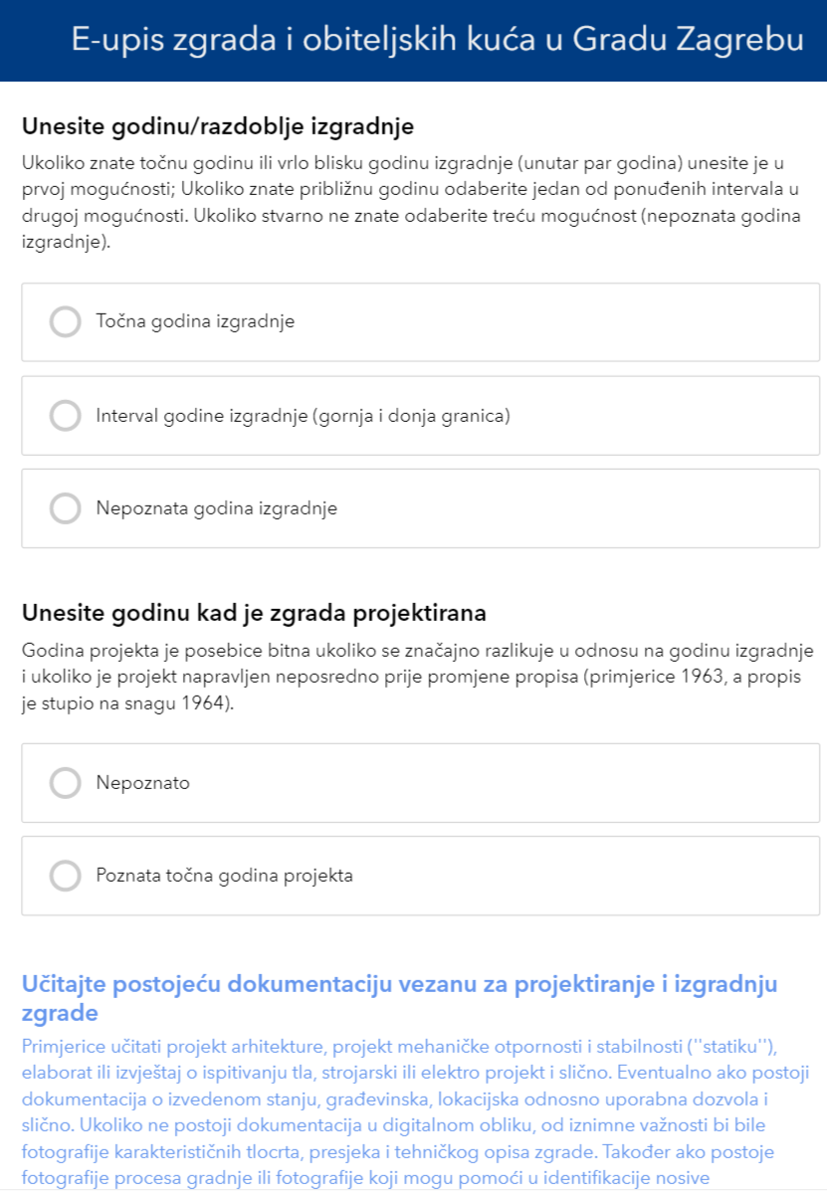
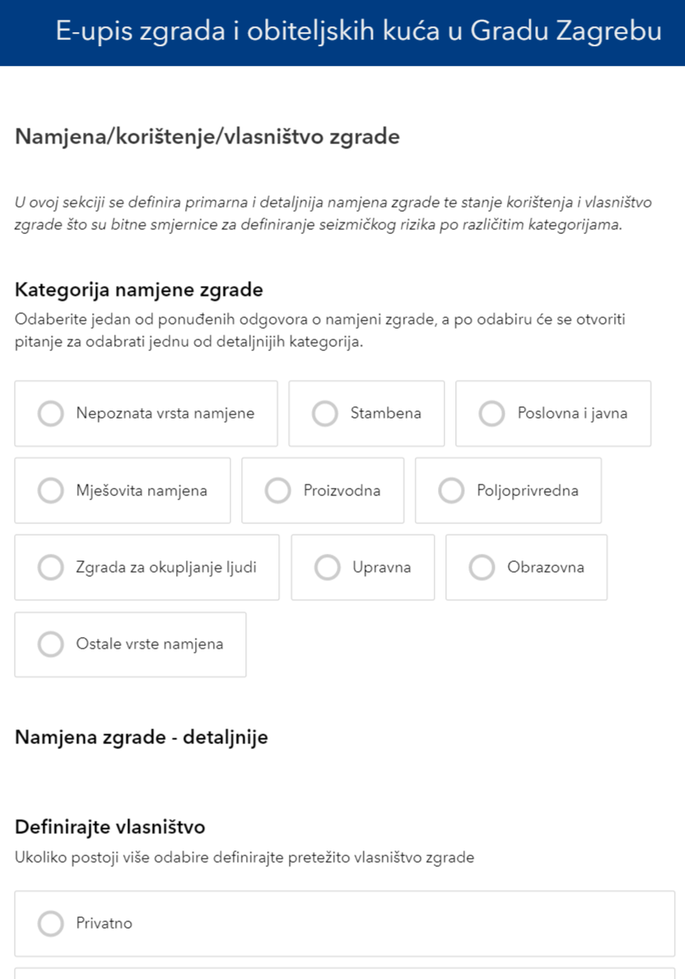
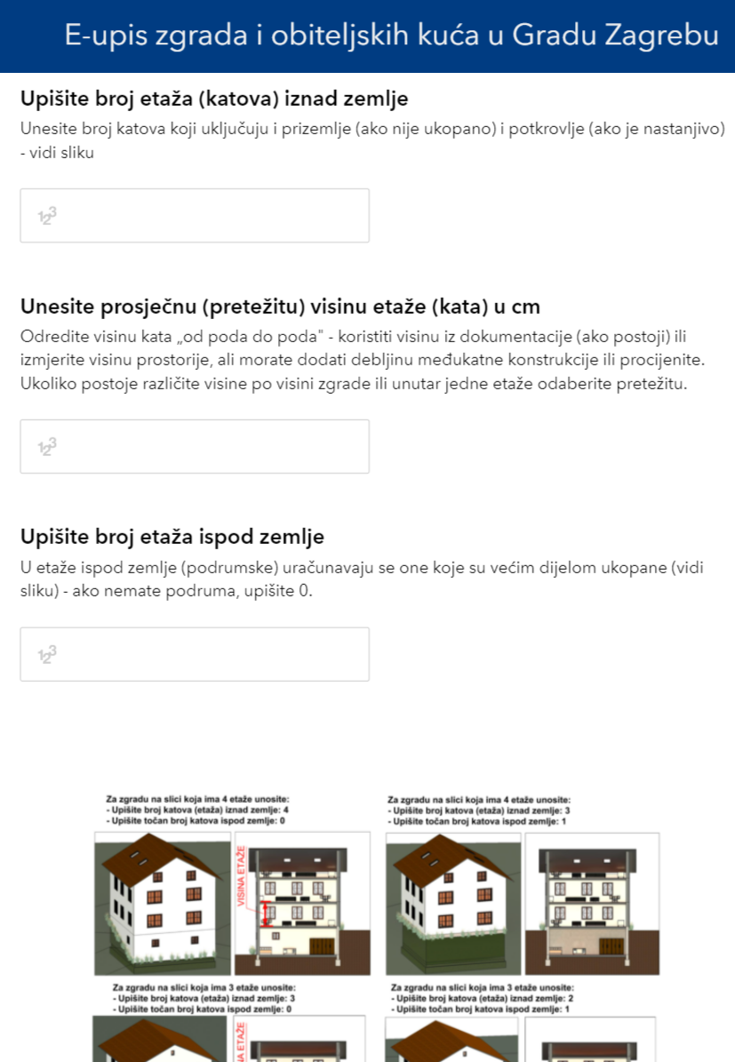
E upis zgrada i obiteljskih kuća u bazu podataka
’’katnost’’
’’godine’’
namjena/vlasništvo/...

Slide 25
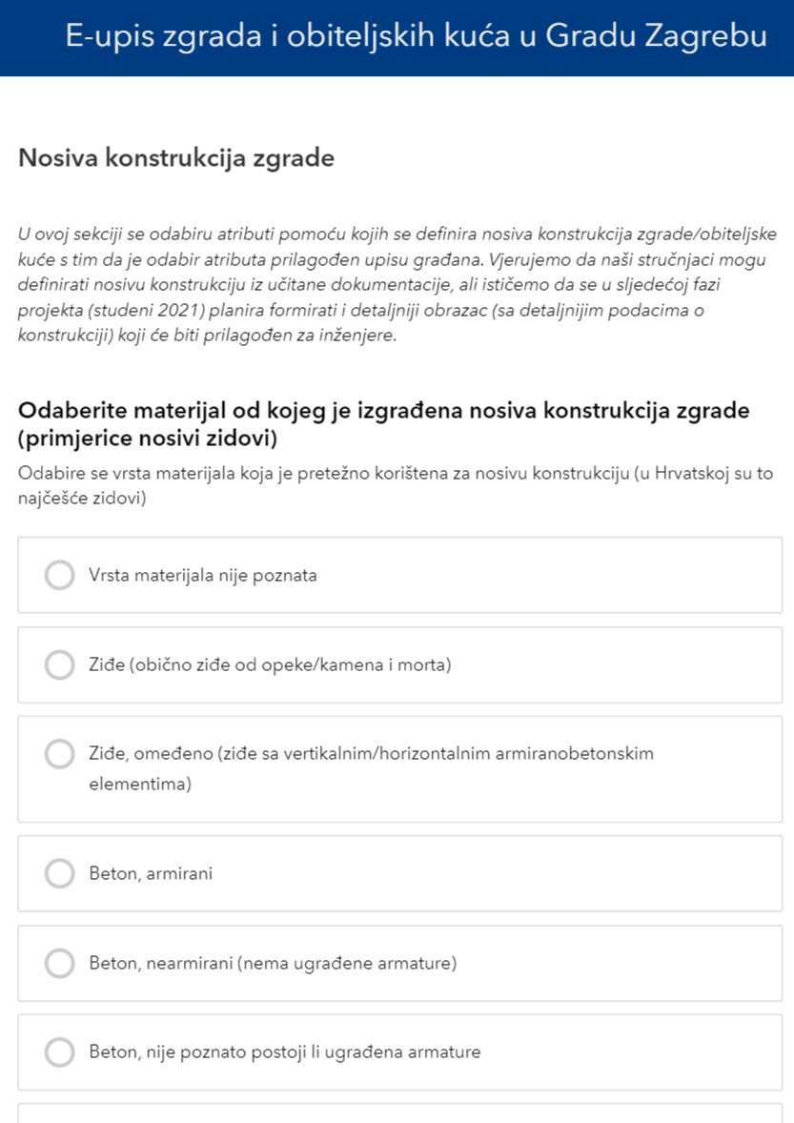
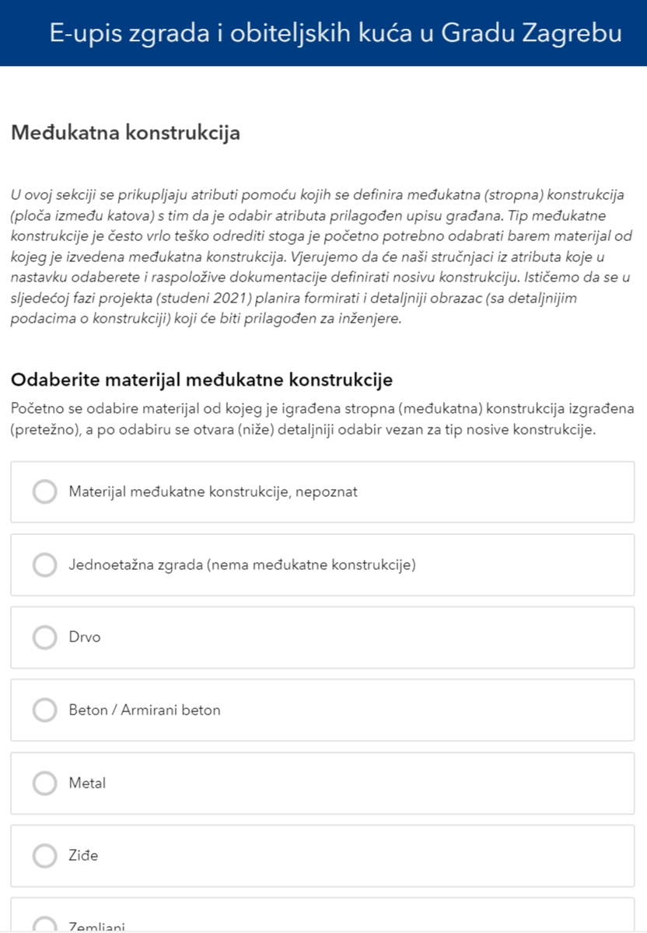
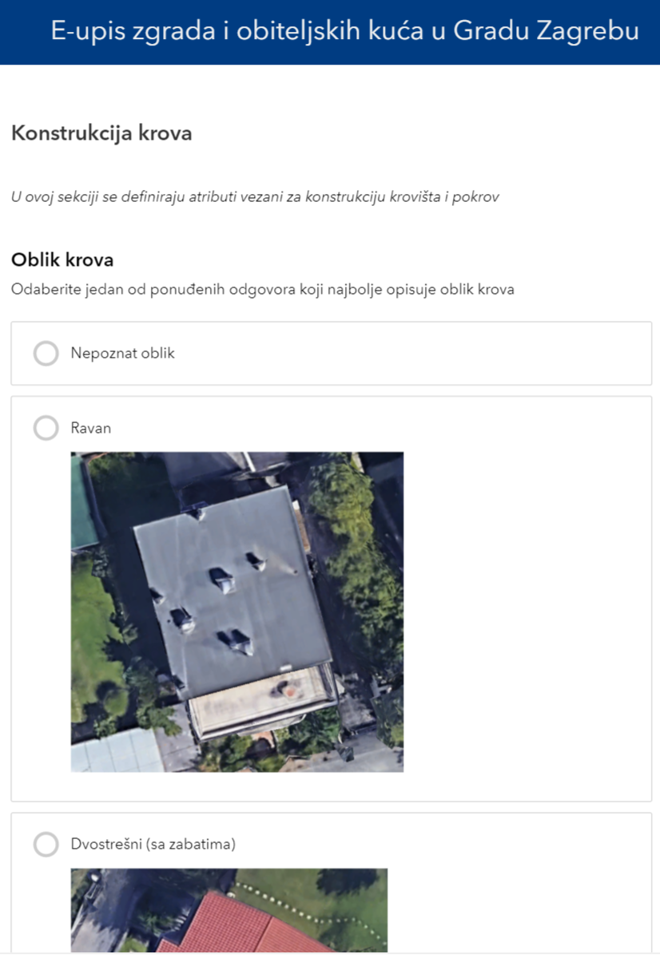
E upis zgrada i obiteljskih kuća u bazu podataka
nosiva konstrukcija
konstrukcija krova
međukatna konstrukcija

Slide 26
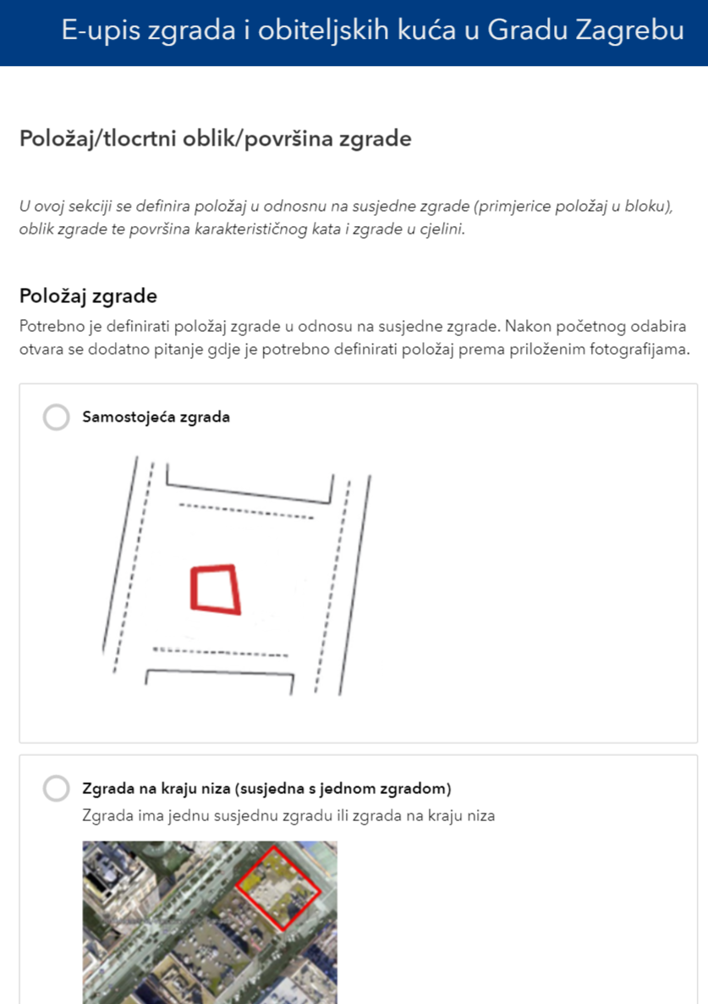
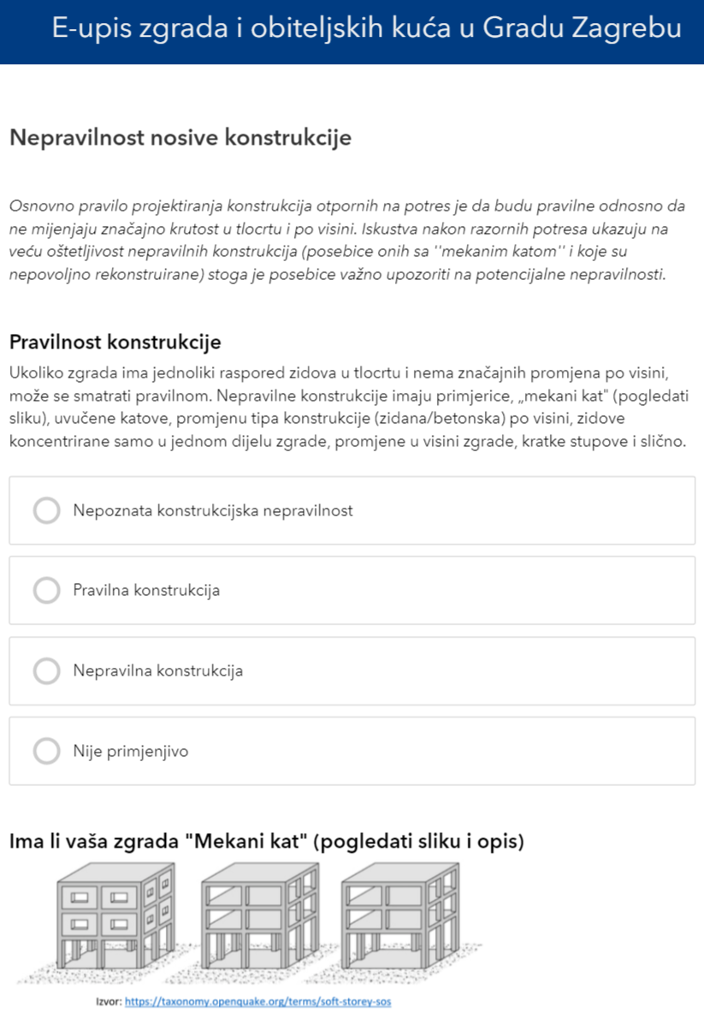
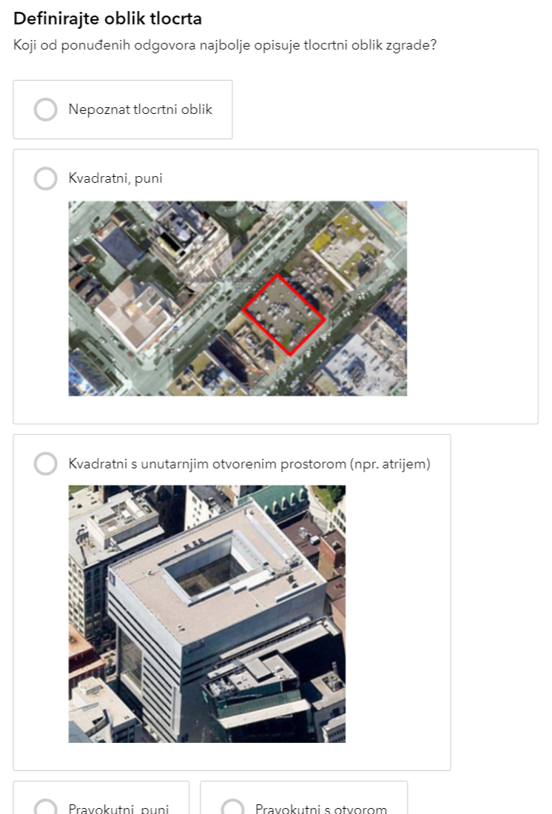
E upis zgrada i obiteljskih kuća u bazu podataka
oblik tlocrta
’’nepravilnost’’
položaj

Slide 27
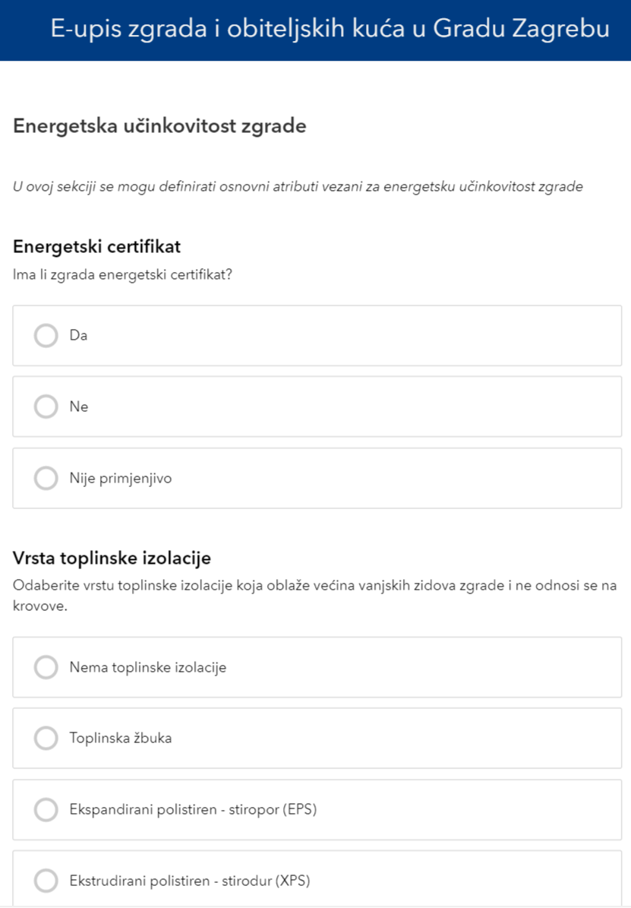
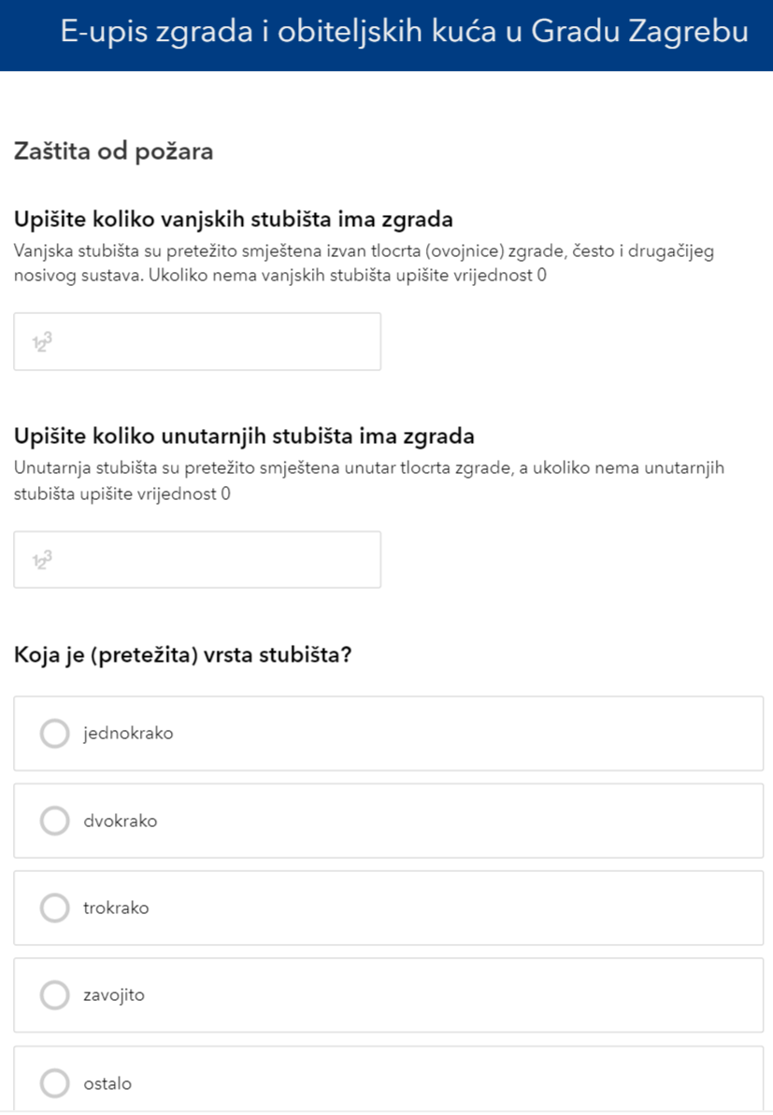
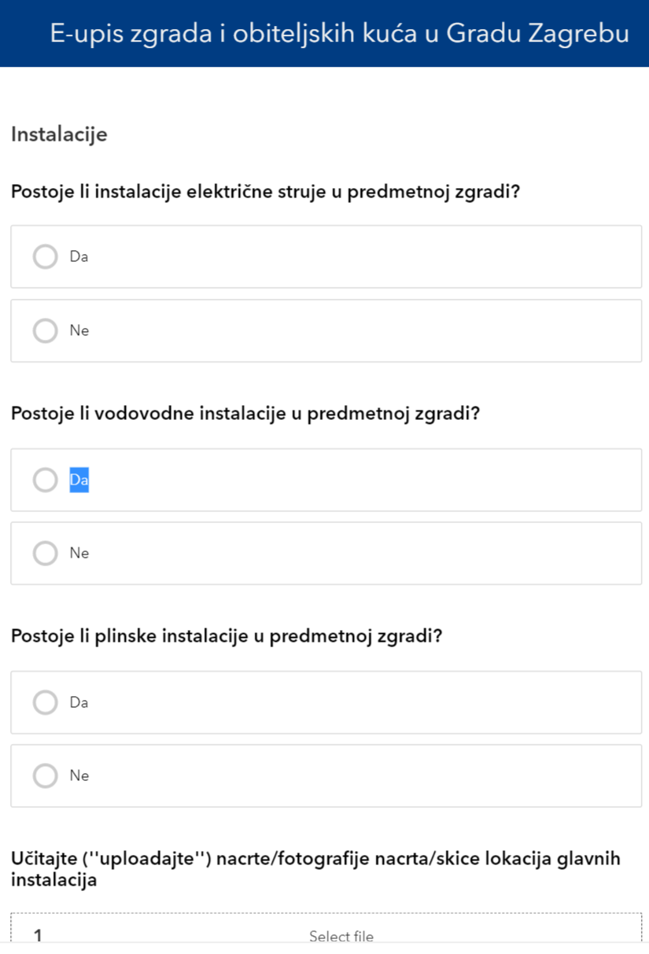
E upis zgrada i obiteljskih kuća u bazu podataka
’’energetska’’
instalacije
’’požar’’

Slide 28
E upis zgrada i obiteljskih kuća u bazu podataka
’’kraj’’
završne napomene
> 50 atributa

Slide 29
Model baze podataka za ’’inženjere/terence’’
kompletiranje podataka
(preliminarni pregledi, postojeće procjene rizika, arhiv, građani, ...)
> 100 atributa
Notes:
Terenski tim obilazi teren
Obrađuje i nadograđuje upisane podatke od građana
Ispunjava aplikaciju sa svim poljima za sve građevine
Najvažnija karika u stvaranju baze
Terenski tim obilazi teren
Obrađuje i nadograđuje upisane podatke od građana
Ispunjava aplikaciju sa svim poljima za sve građevine
Najvažnija karika u stvaranju baze

Slide 30
... prikupljanje ulaznih podataka
Procjena rizika
BAZA PODATAKA ’’trokutića’’
atributi
... analiza rizika

Slide 31
Baze podataka
REZULTATI
(rezolucija)
Notes:
Podaci se obrađuju u ArcGIS Pro aplikaciji za mapiranje koja podržava vizualizaciju i napredne analize 2D, 3D i 4D podataka, a prikazuju putem ArcGIS Dashboard aplikacije (nadzorna ploča), informacijski proizvod koji pruža geoprostornu infrastrukturu

Slide 32
4. mjesečno razdoblje
ZAKLJUČAK
samo rizik?
KONTINUIRANI PROCES !!!
Notes:
ER2 Earthquake – YouTube
Upisani podaci o građevinama objedinjuju se u jedinstvenu cjelovitu bazu podataka o građevinama i stanovništvu
Izrada podloga za analize rizika od katastrofa
Procjena potresnog rizika za Grad Zagreb
Dostupnost analiziranih podataka na portalu svim službama i tijelima u sustavu rizika od katastrofa

Slide 33
još
koliko e upis, a koliko terenci imaju atributa?
slika dino baze

